Slide 1
Praktyka w Bad Wildungen
Zuzanna Płonka
Barbara Adamczyk

Slide 2
Przygotowania

Slide 3
Zajęcia z języka niemieckiego
Przez około miesiąc uczestniczyliśmy w dodatkowych lekcja języka niemieckiego przygotowujących nas w kreatywny sposób do wyjazdu. Mieliśmy 10h zdalnie z Panią Łomzik oraz 10h w szkole z Panią Żmudką.

Slide 4
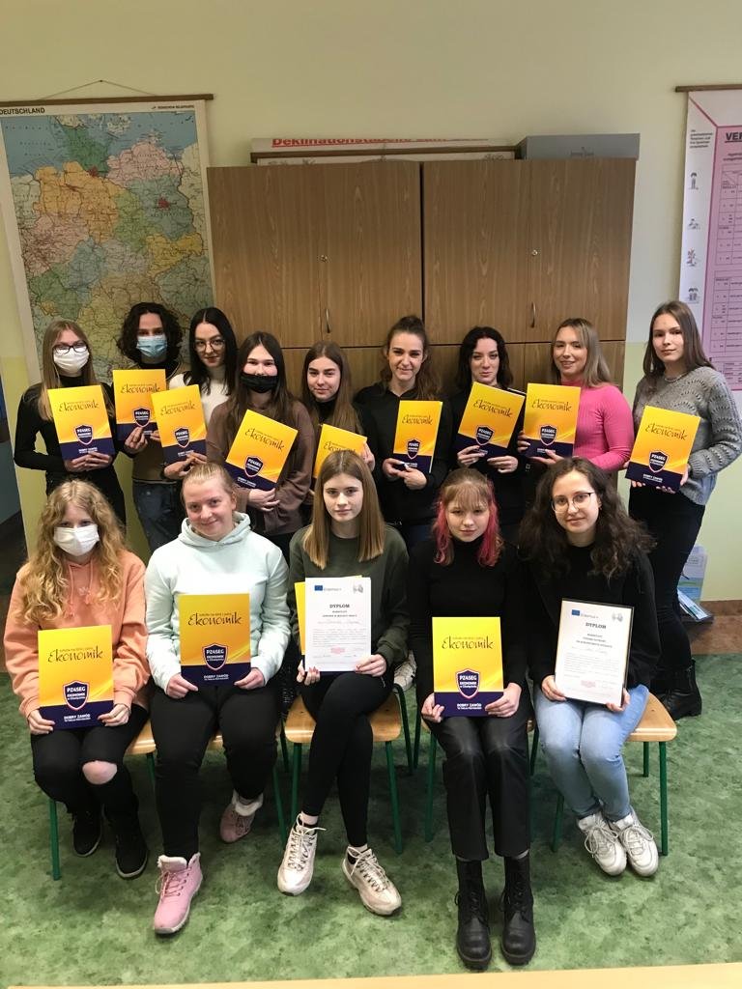
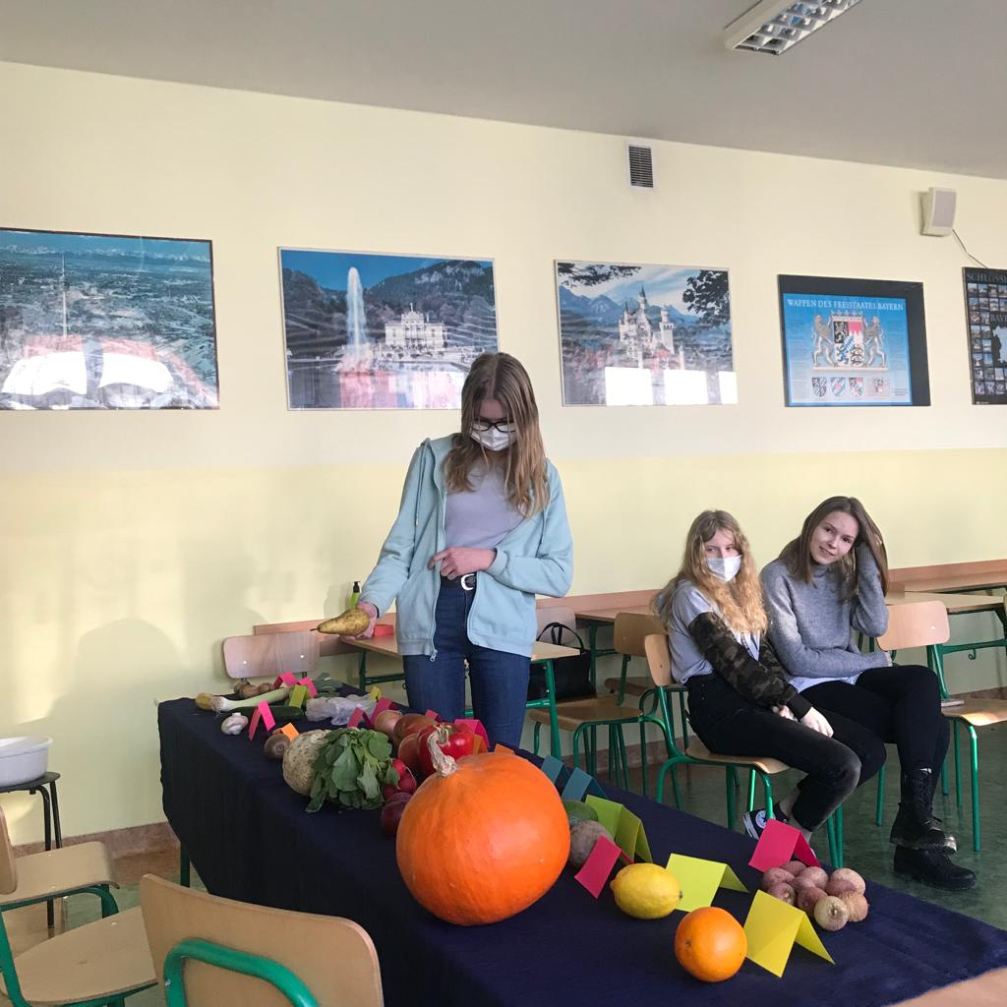

Slide 5
Warsztaty “Zdrowie w miejscu pracy”
Na zajęciach z Panem Baką uczyliśmy się podstawowych nazw urazów po niemiecku oraz została nam zaprezentowana pierwsza pomoc w nagłych sytuacjach.

Slide 6
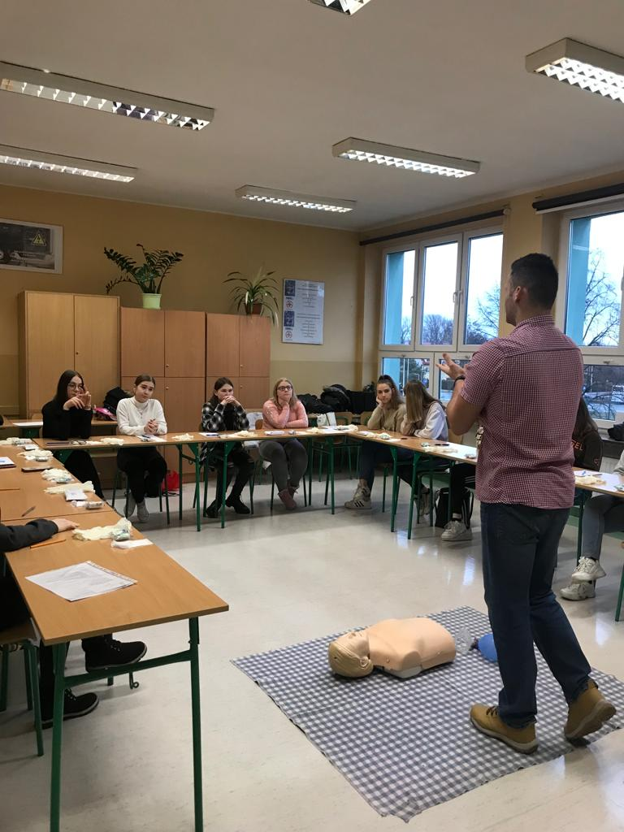
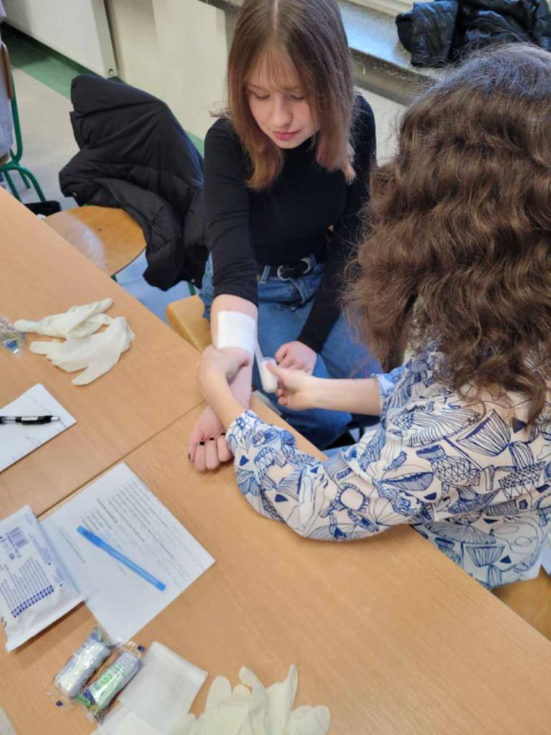
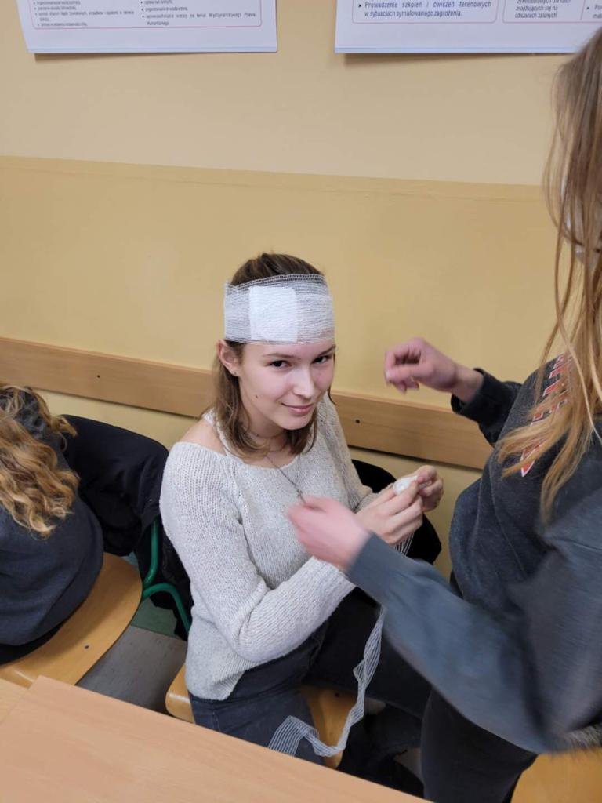

Slide 7
Warsztaty “Typowe potrawy na europejskich stołach”
W ciągu 8h z Panią Habczyk przygotowywaliśmy najpierw potrawy kuchni polskiej a na następnych zajęciach podstawowe potrawy kuchni niemieckiej.

Slide 8
Warsztaty “Dynamika grupowa i rozwiązywania konfliktów”
Na zajęciach uczyliśmy się o sposobach rozwiązywania konfliktów i wypełnialiśmy karty pracy i ankiety na temat naszego typu osobowości oraz dotychczasowych błędów w komunikacji

Slide 9
Spotkanie mentalne przed wyjazdem
Do naszej szkoły przyjechał Pan Muller razem z tłumaczem i opowiadał jak będą przebiegać nasze praktyki zagraniczne i na co mamy się przygotować jadąc do Niemiec. Spotkanie przebiegło bardzo przyjemnie.

Slide 10
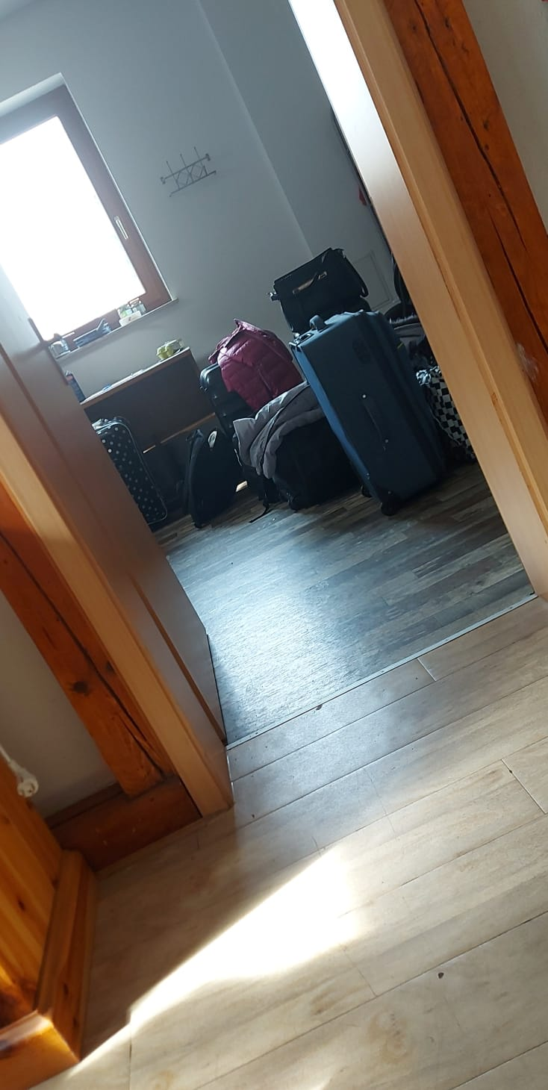
WYJAZD

Slide 11
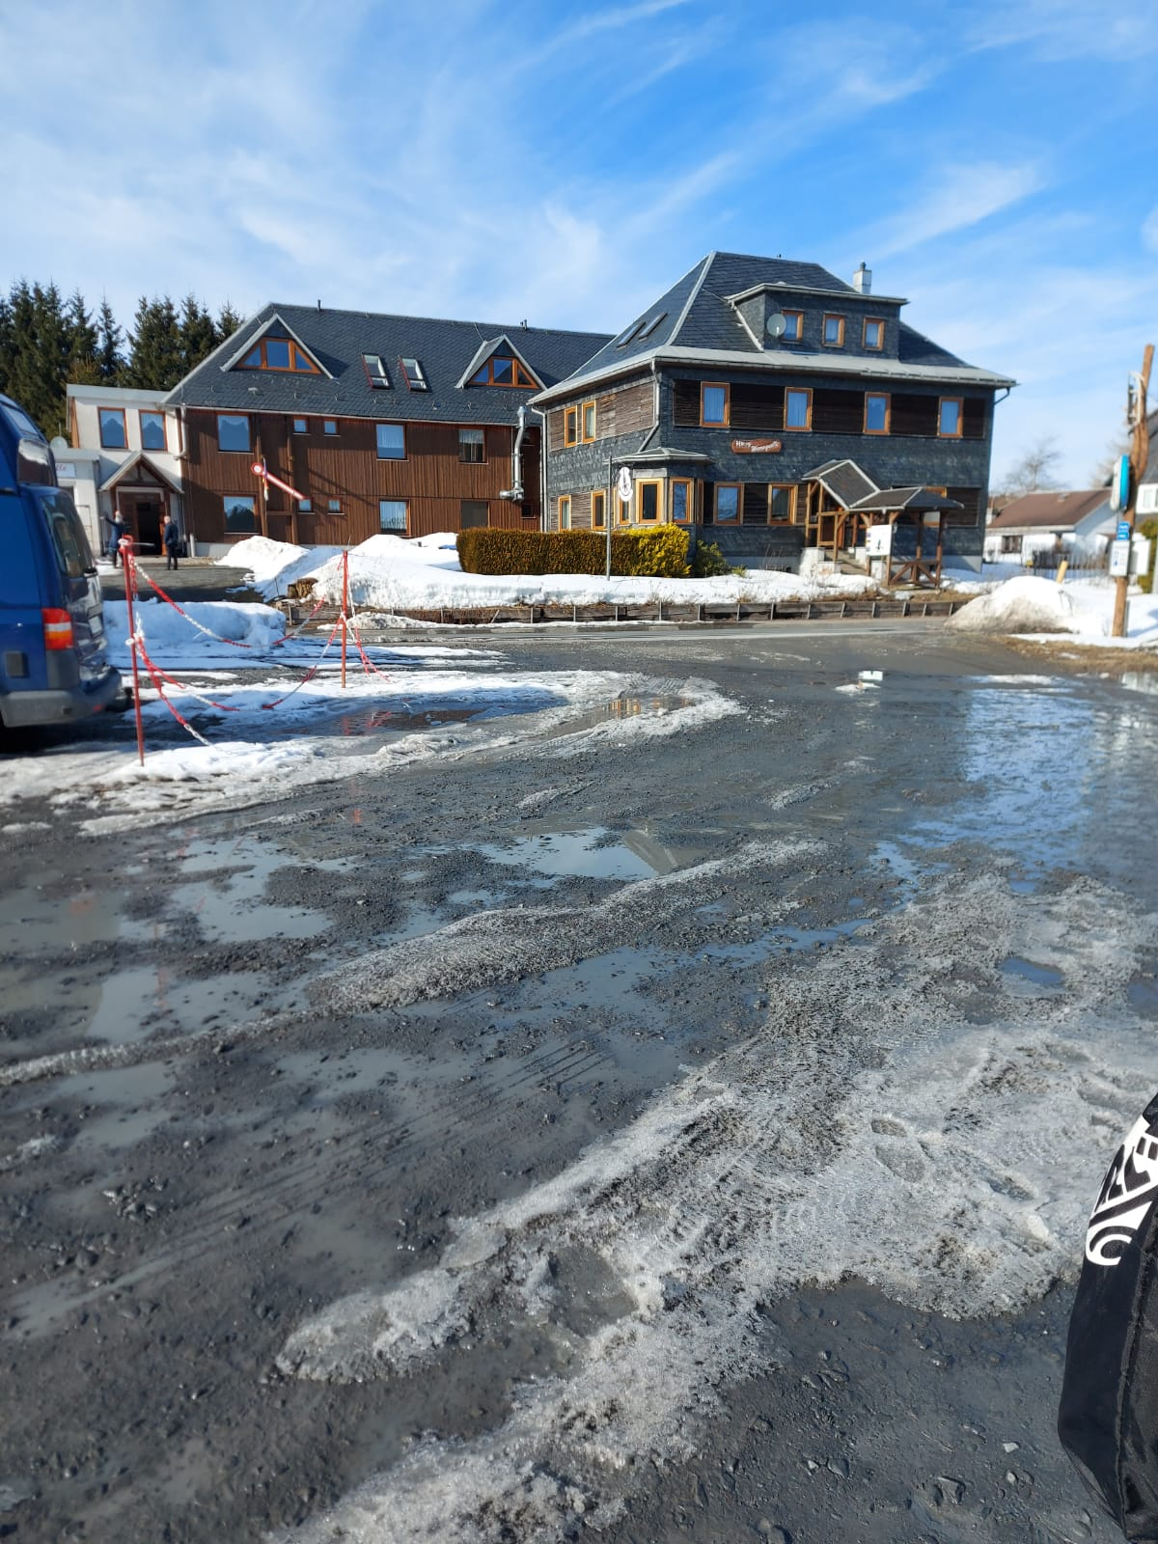
Wyjechaliśmy z Oświęcimia około 3.50. Pierwszym przystankiem był Siegmundburg, na miejsce przybyliśmy przed czasem, więc wykorzystaliśmy czas na spacer w lesie i zjazd na sankach. Pierwszą noc odbyliśmy u Pana Jurga w hotelu, gdzie zostaliśmy bardzo dobrze przyjęci.

Slide 12
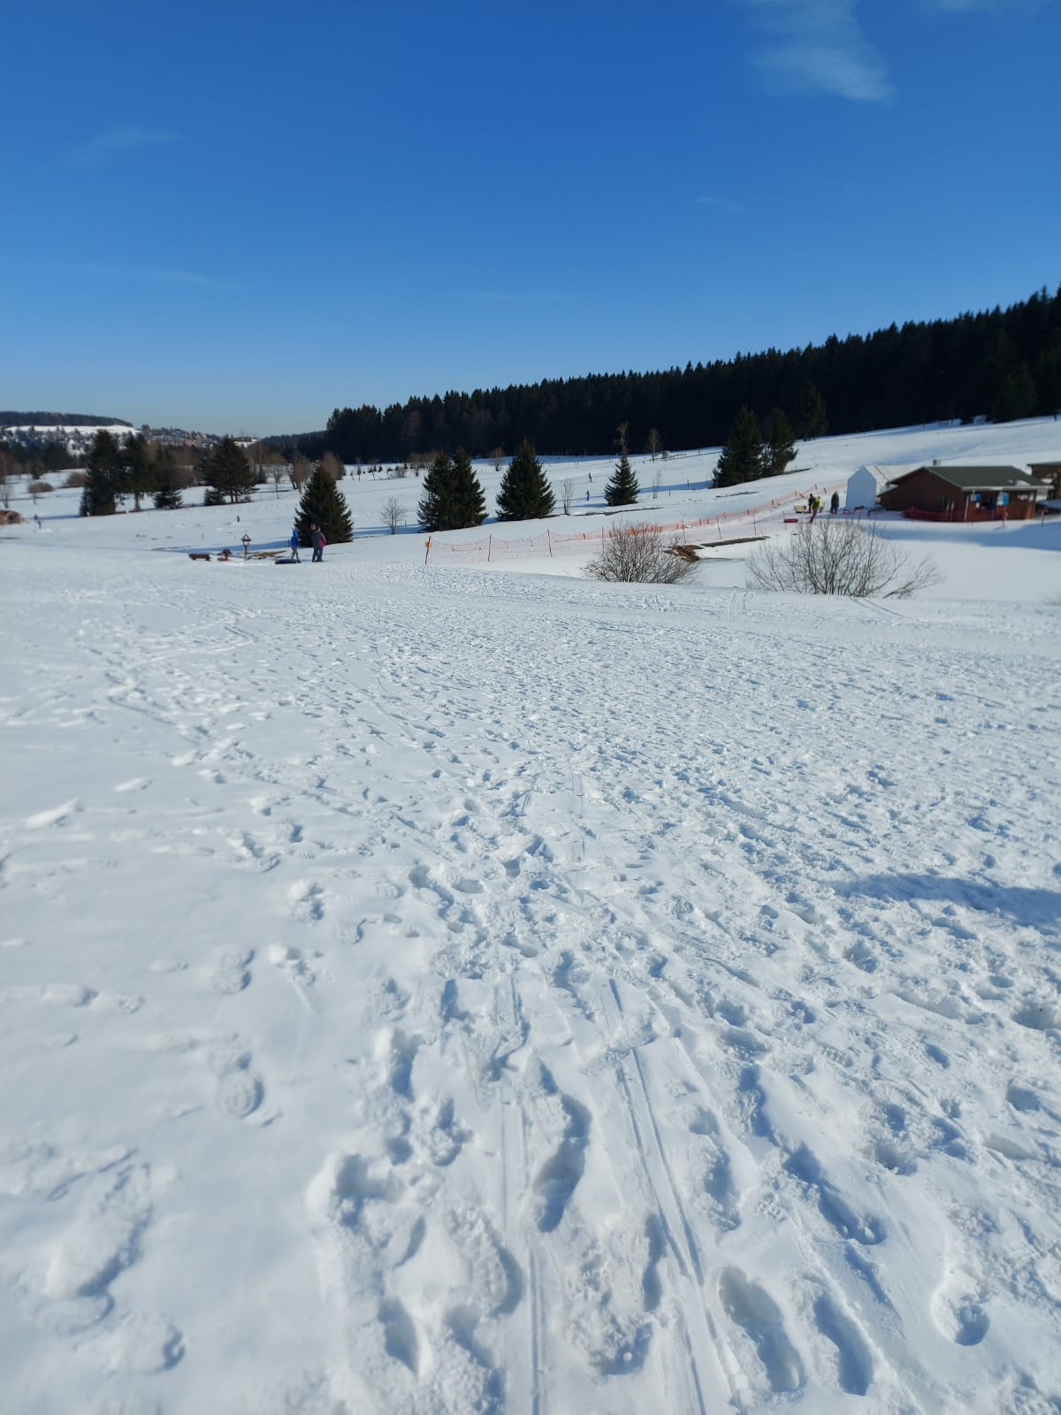
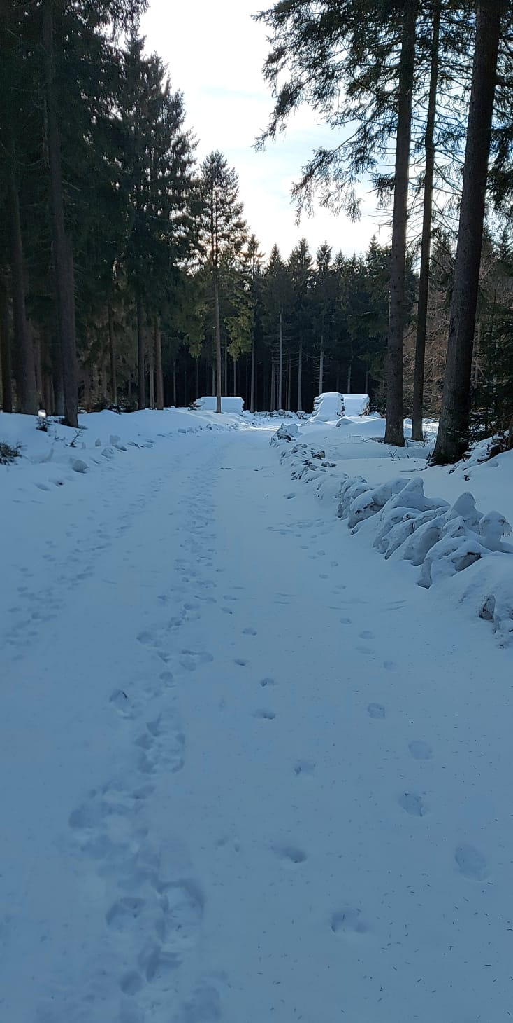

Slide 13
Eisenach
Po noclegu w Siegmundburgu wyruszyliśmy do Eisenach, z przerwą na zwiedzenie zamku Wartburg. Potem udaliśmy się na spotkanie z panią Ramoną - koordynatorką wyjazdu.

Slide 14
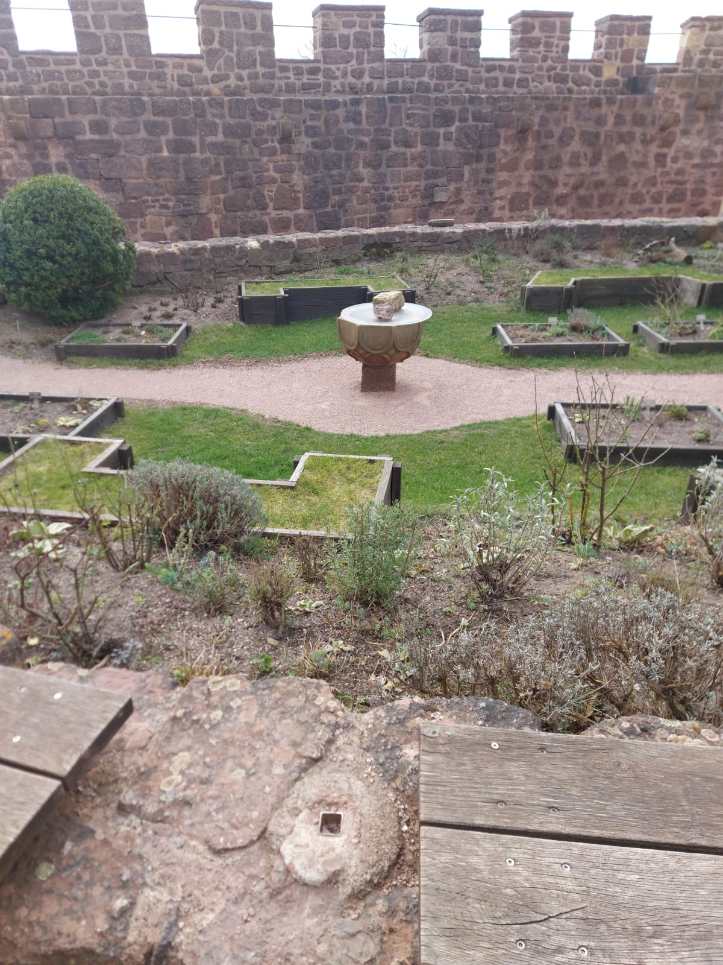
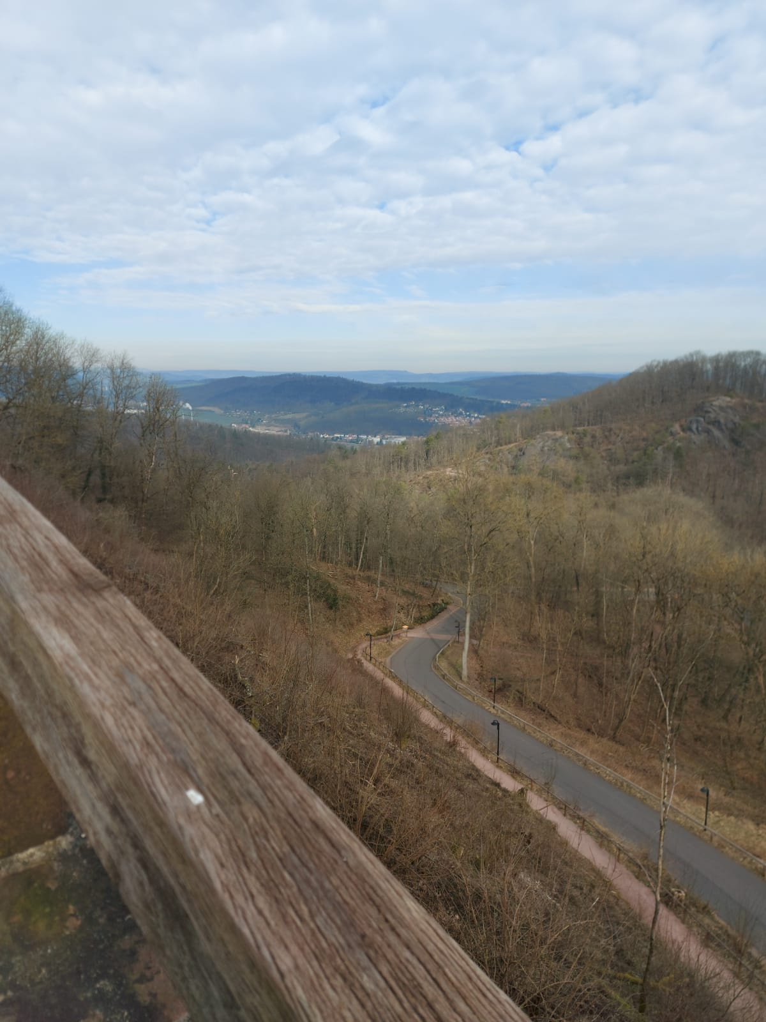

Slide 15
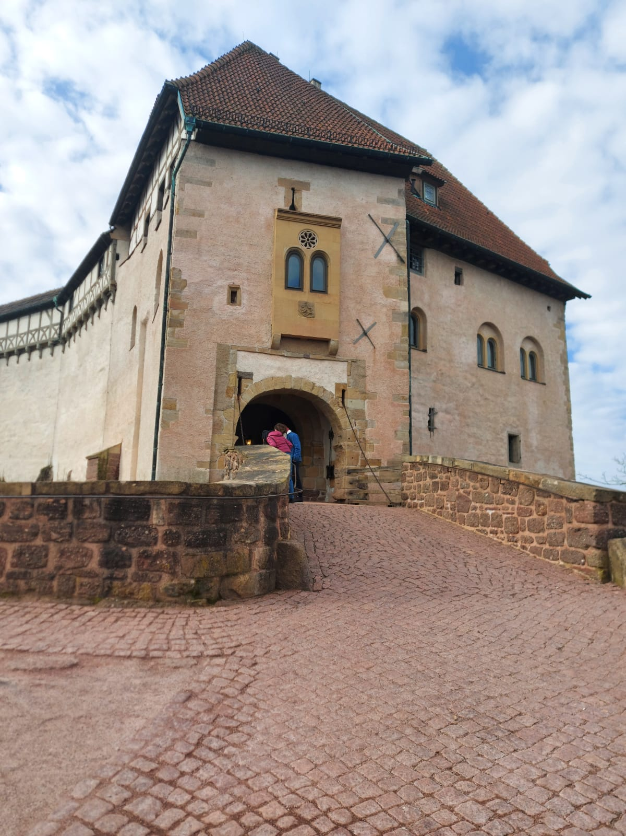
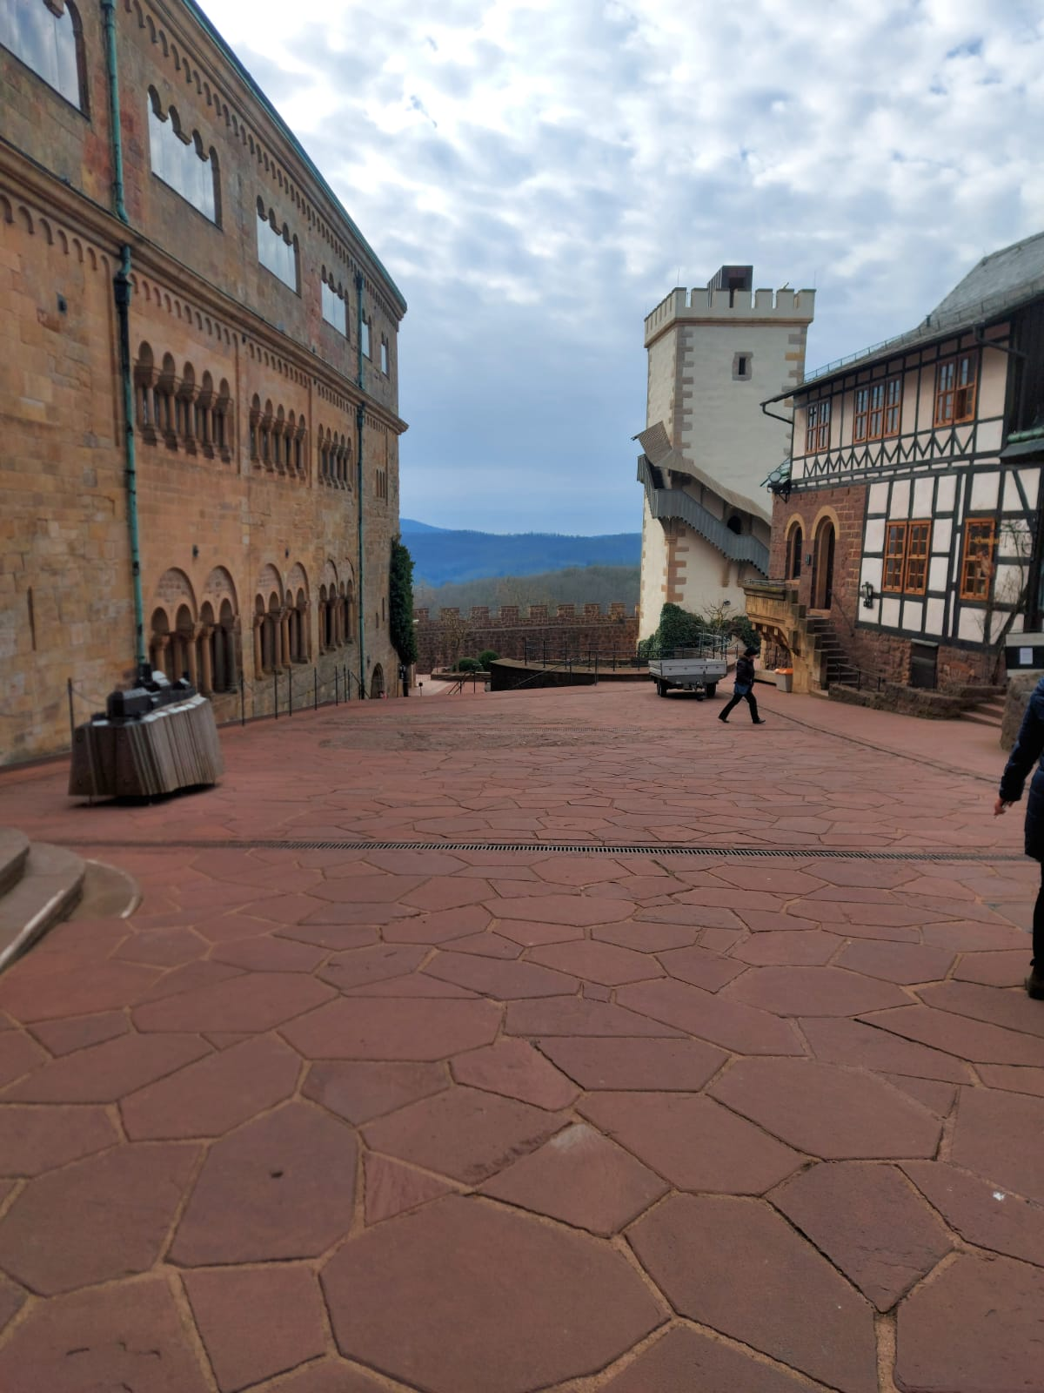

Slide 16
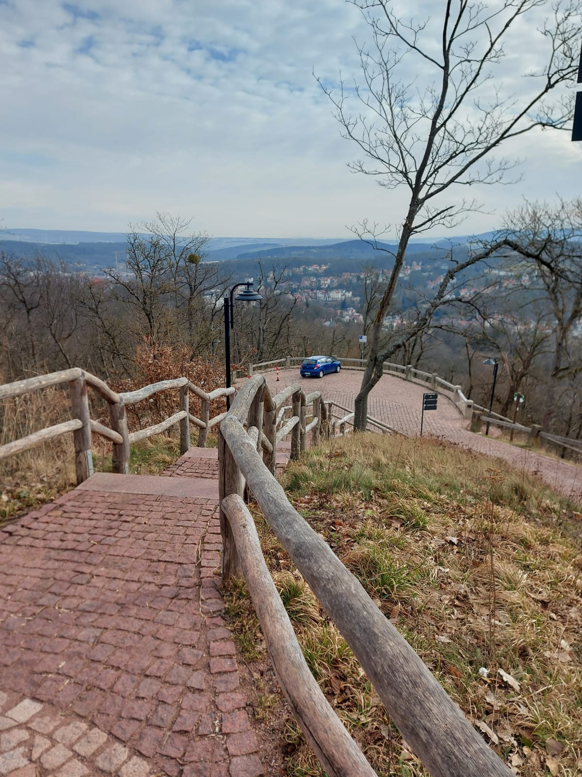

Slide 17
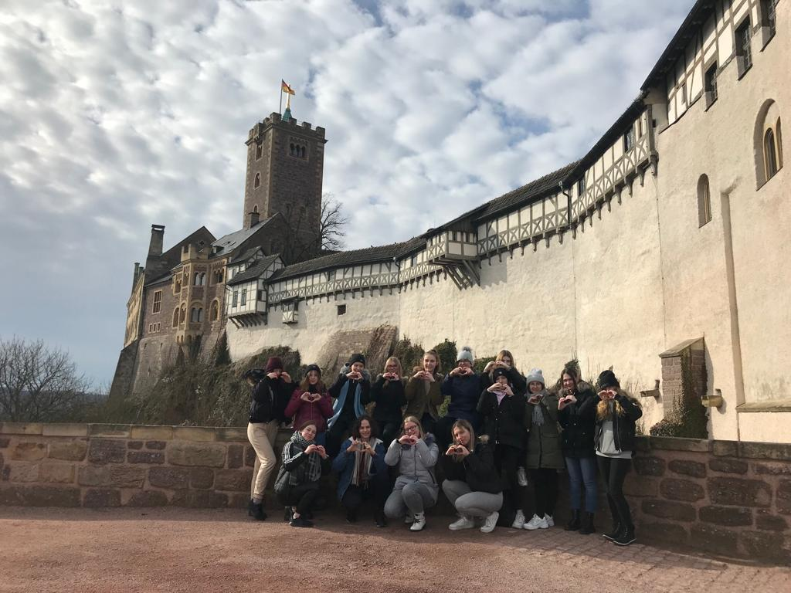

Slide 18
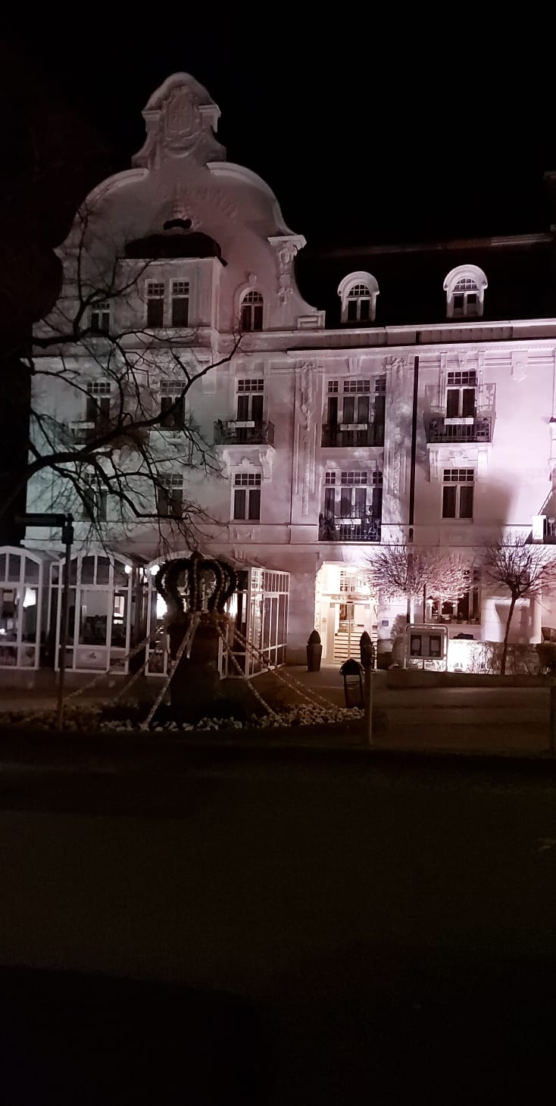
Hotel
Po obiedzie praktykanci byli rozwożeni do hoteli. Nasz hotel znajdował się w Bad Wildungen - Hotel Quellenhof. Miałyśmy spotkanie z szefem hotelu i zostałyśmy oprowadzone po restauracji i bistro.

Slide 19
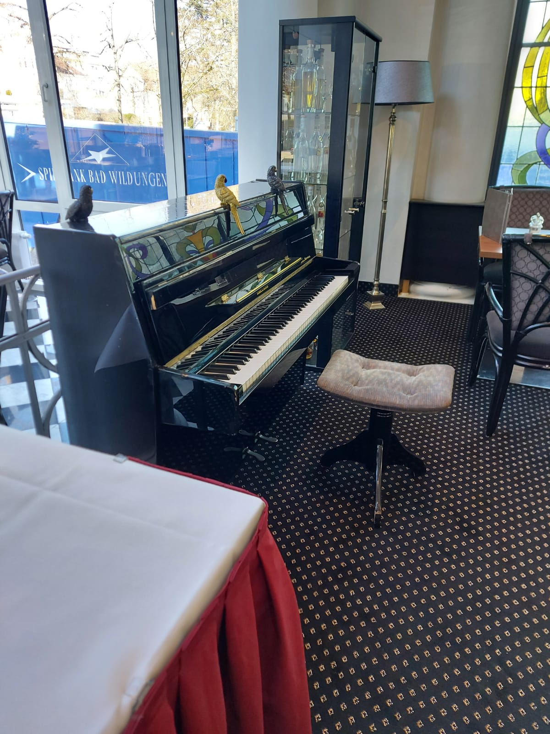
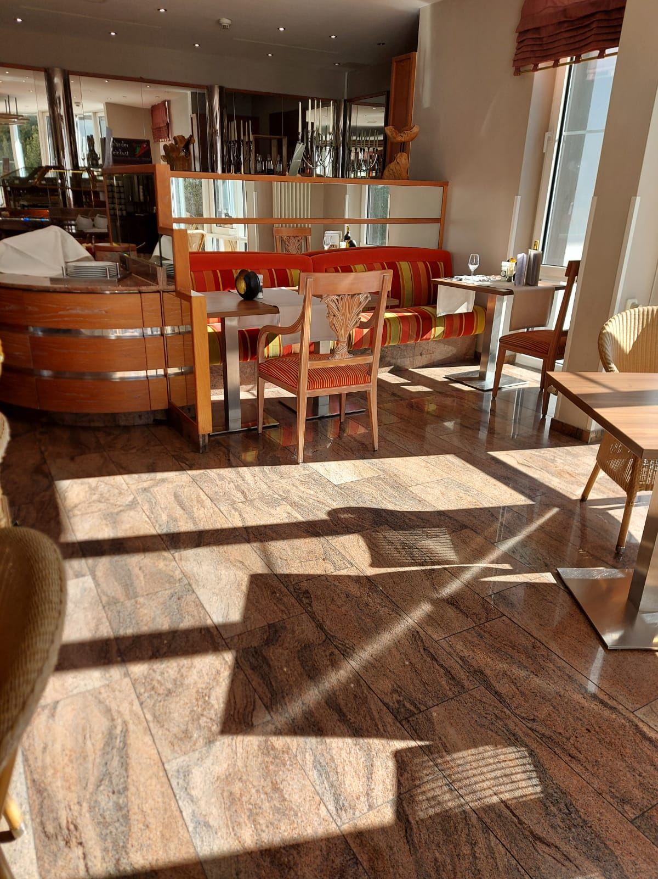

Slide 20
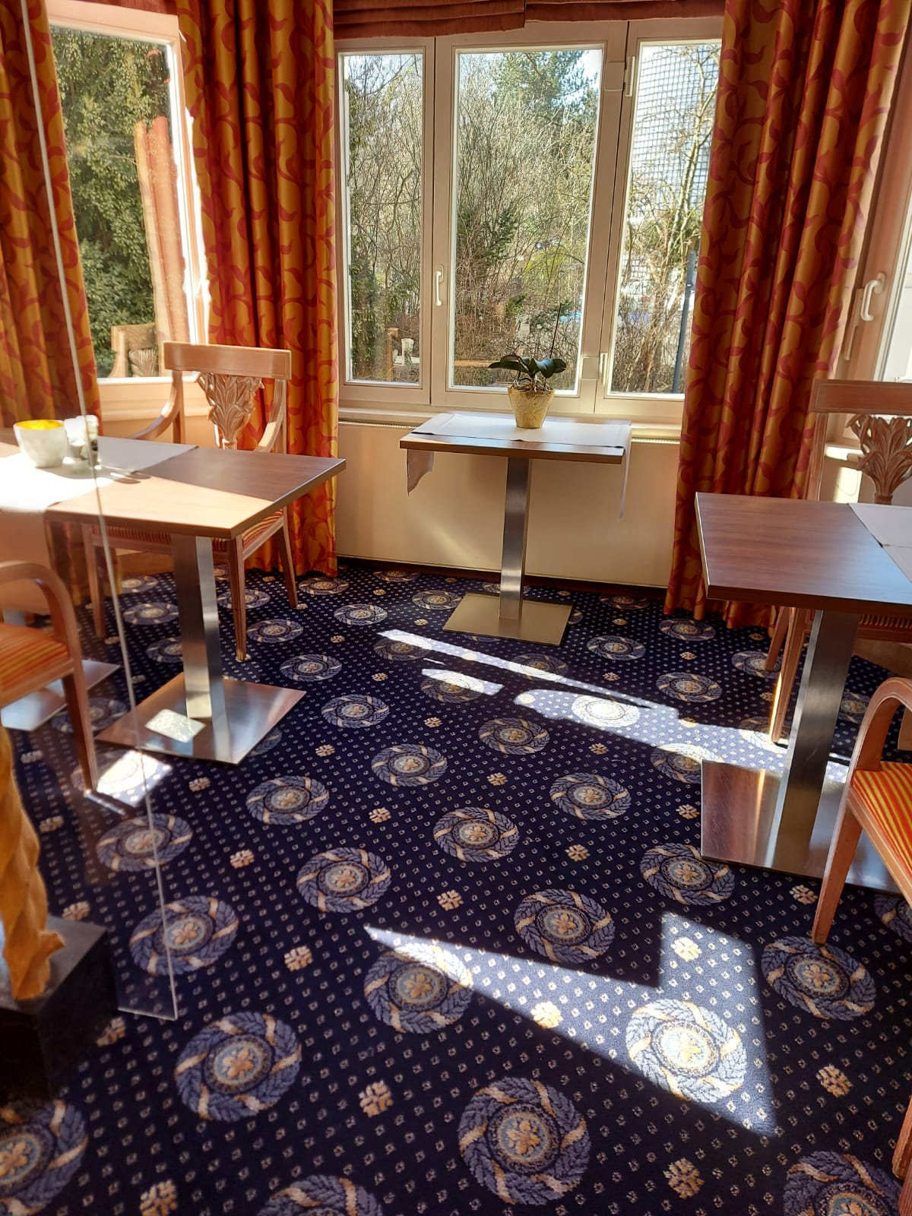
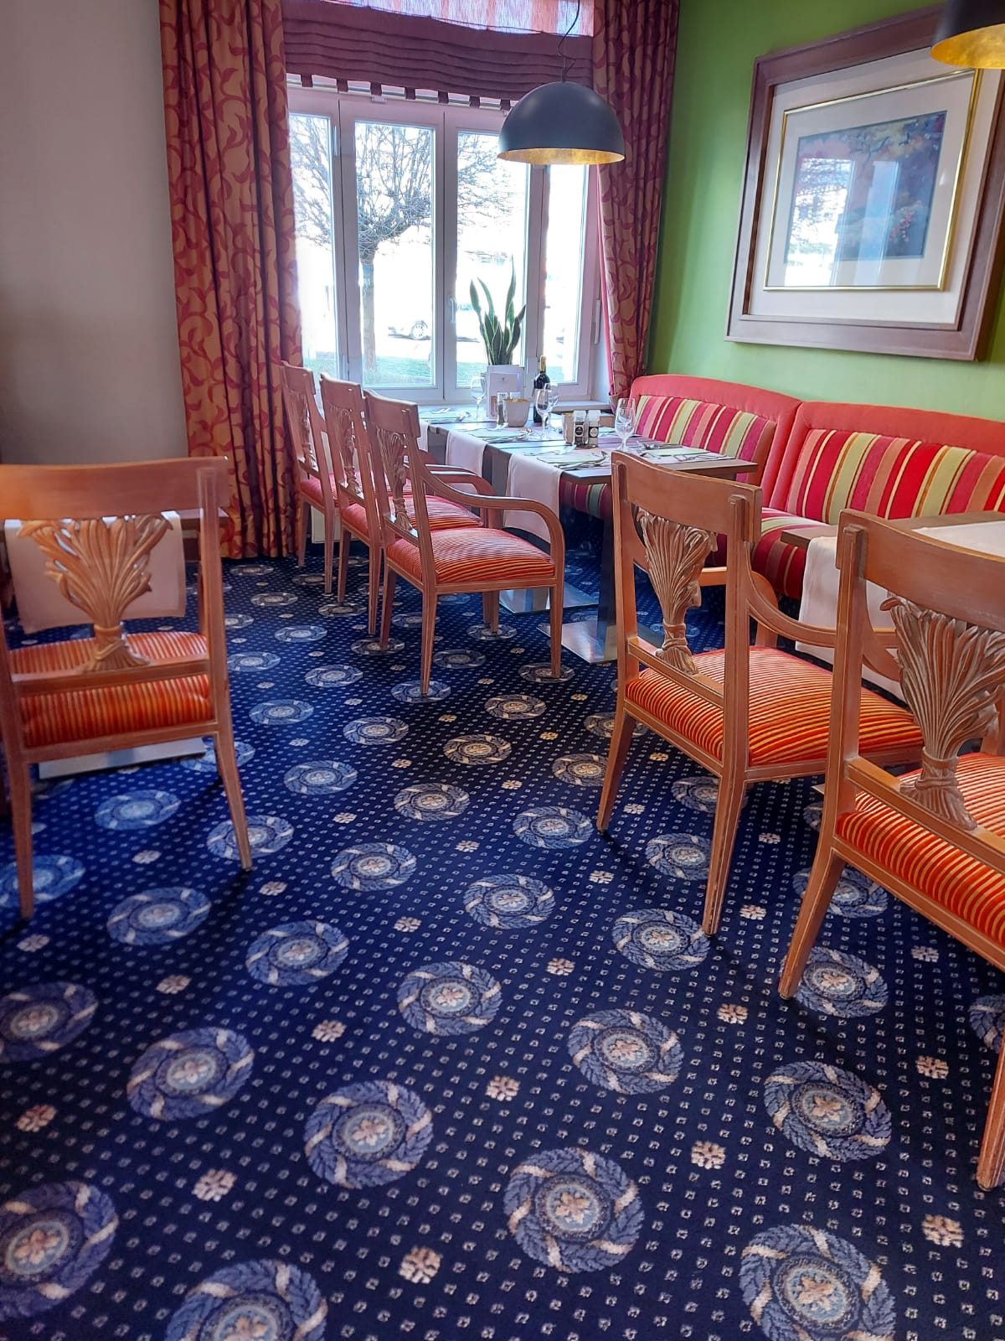

Slide 21
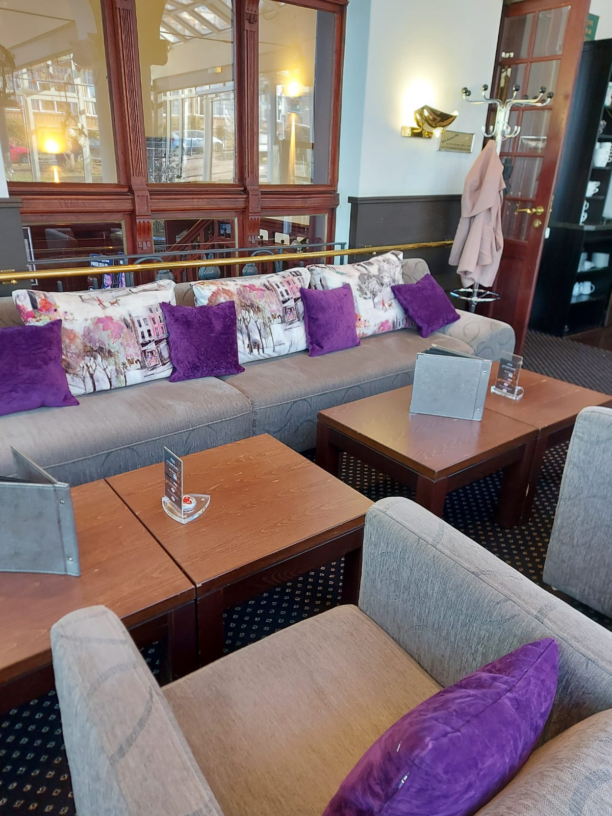
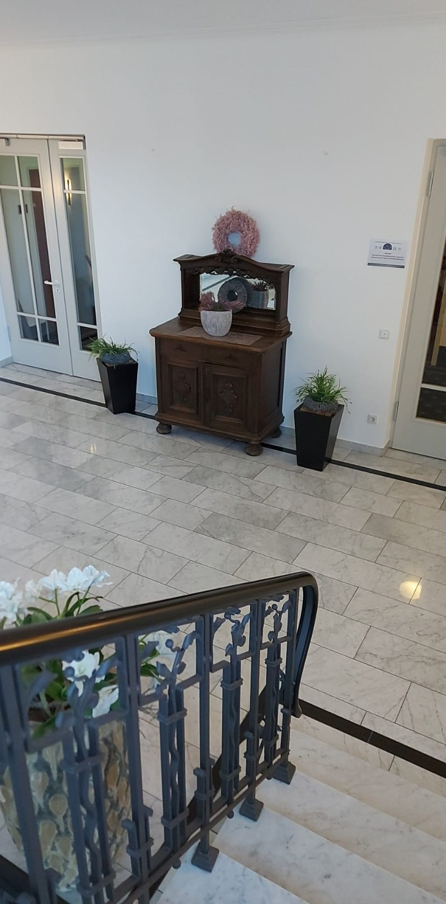
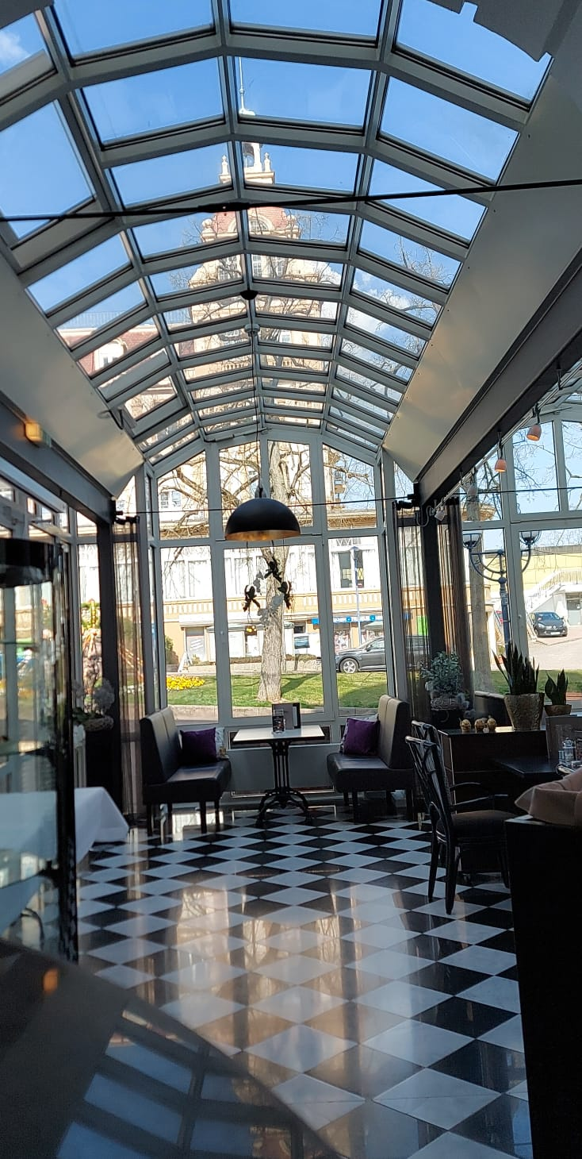

Slide 22
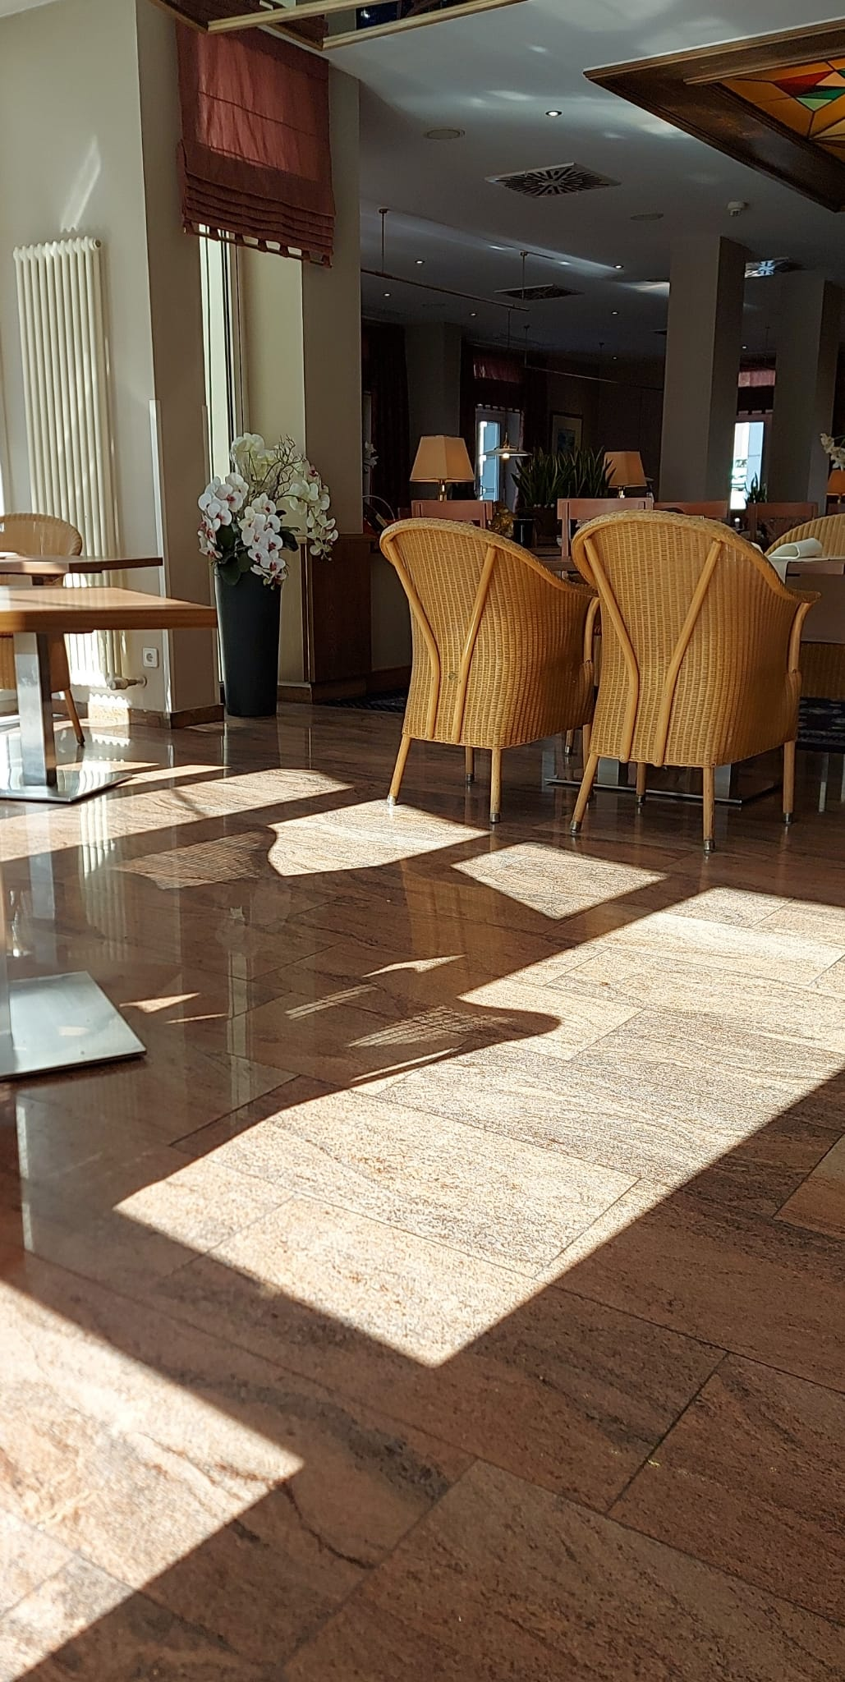
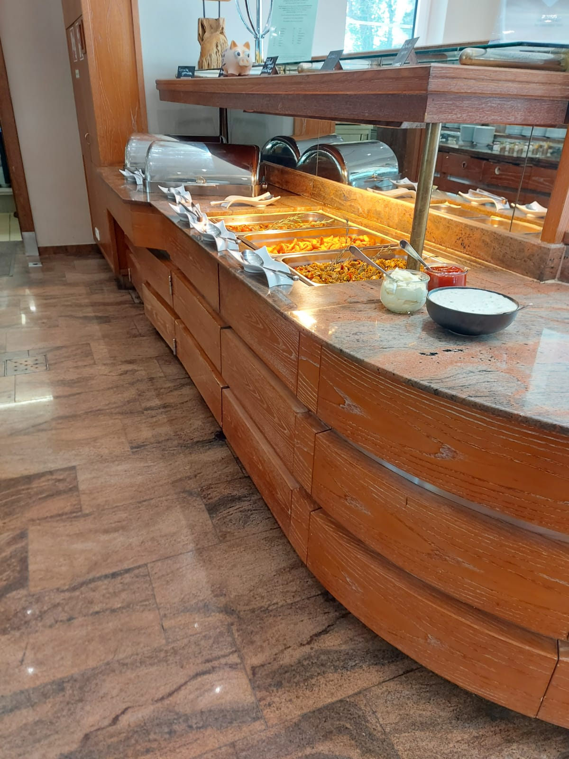
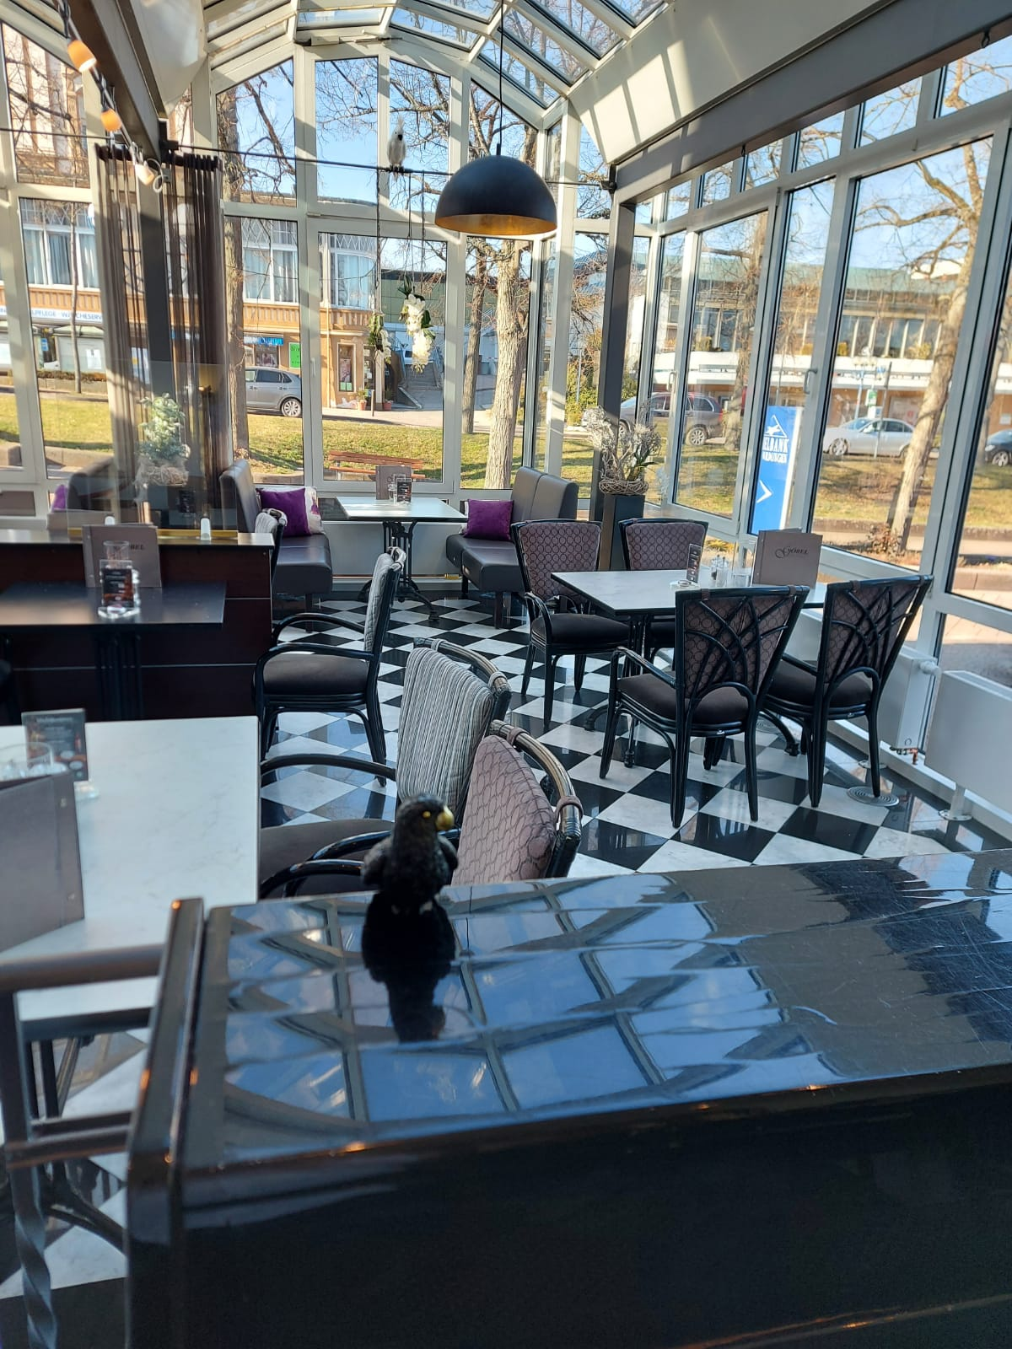

Slide 23
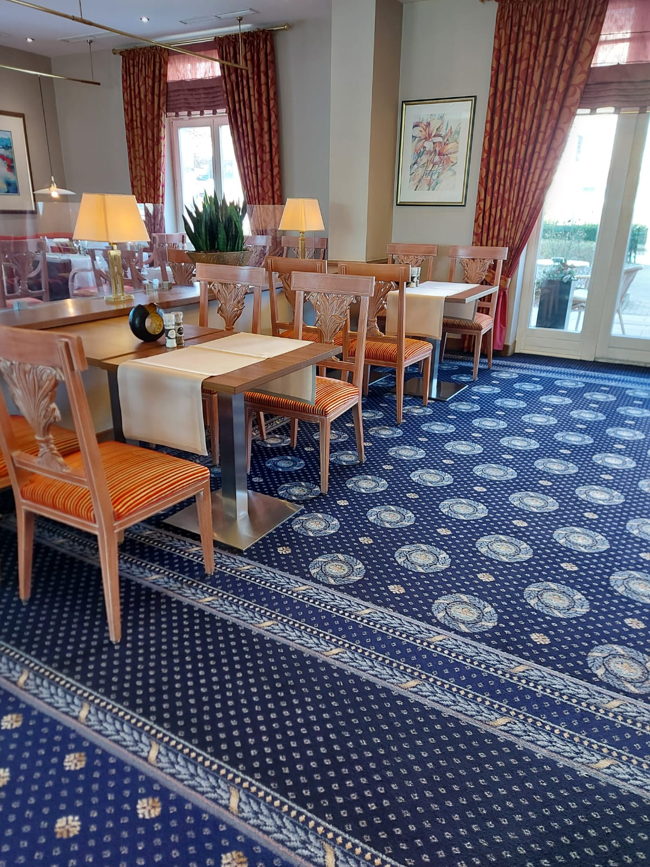
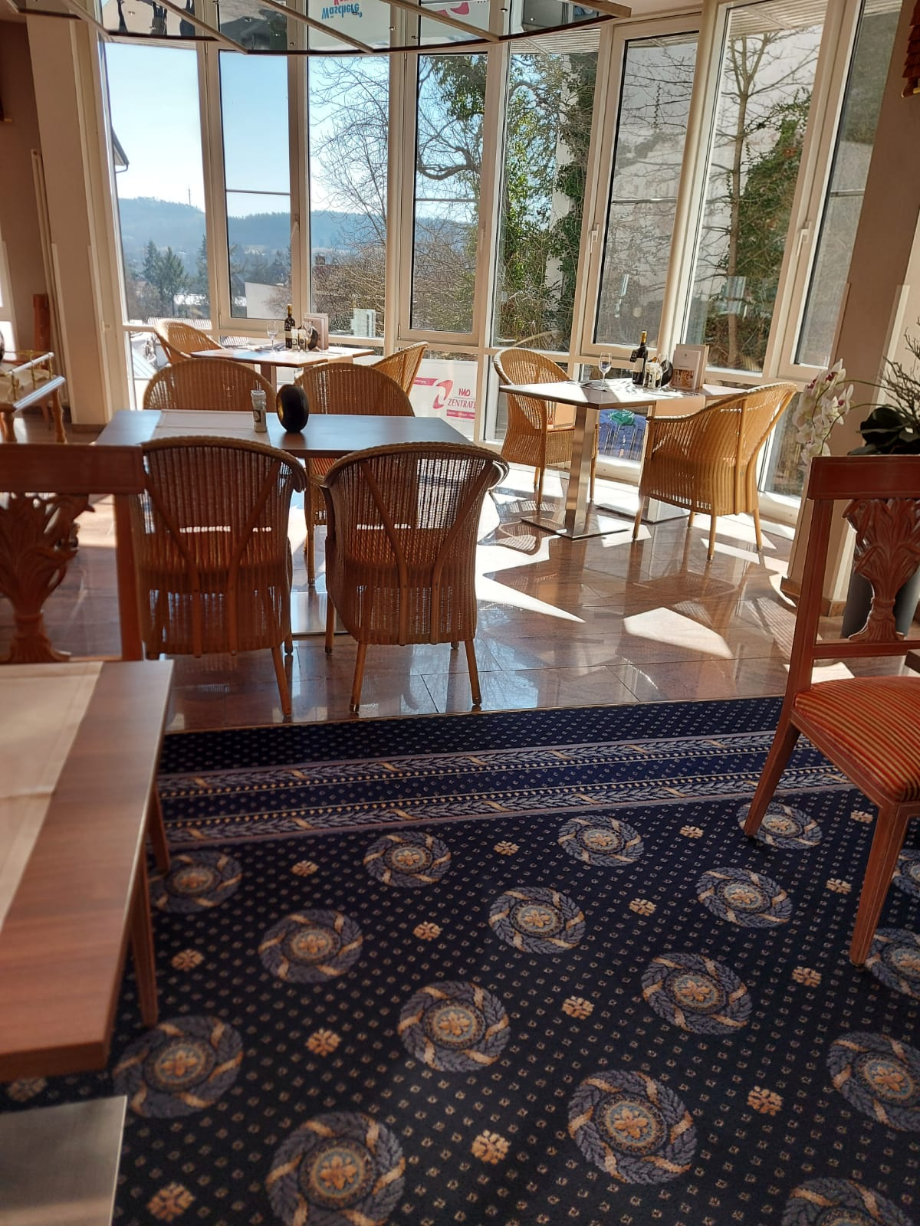

Slide 24
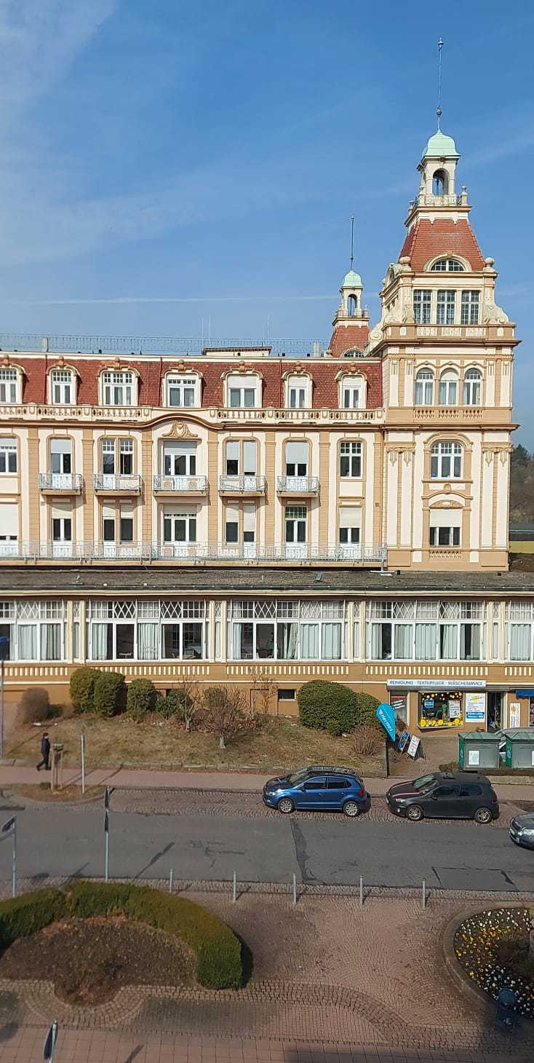
Pierwsze dni
Po wybraniu serwisu lub kuchni poznałyśmy współpracowników, którzy wytłumaczyli nam nasze obowiązki i pokazali miejsce pracy. Pierwszy dzień miałyśmy wolne, więc wybrałyśmy się na spacer dookoła hotelu.

Slide 25
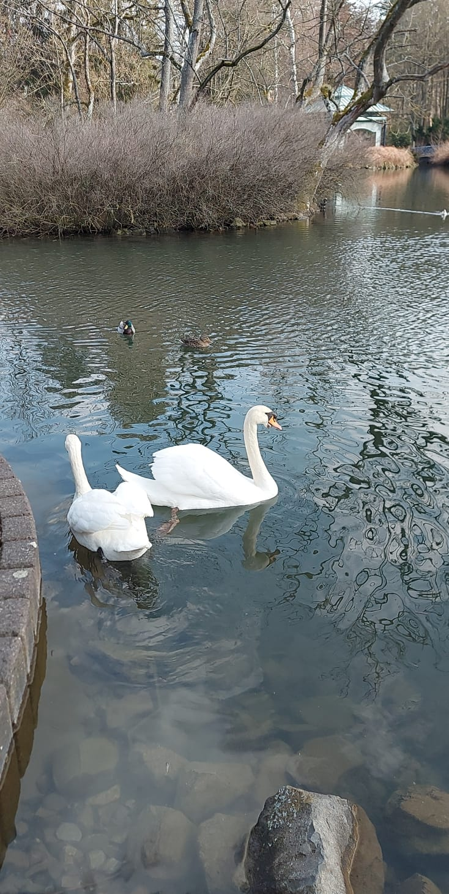
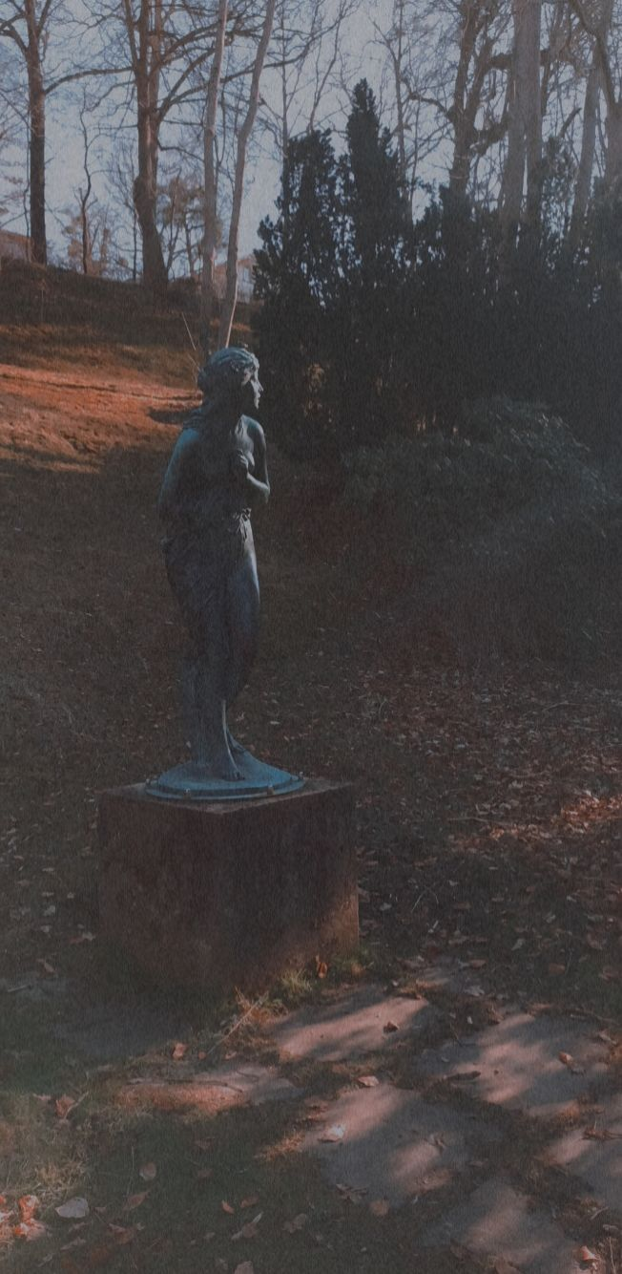
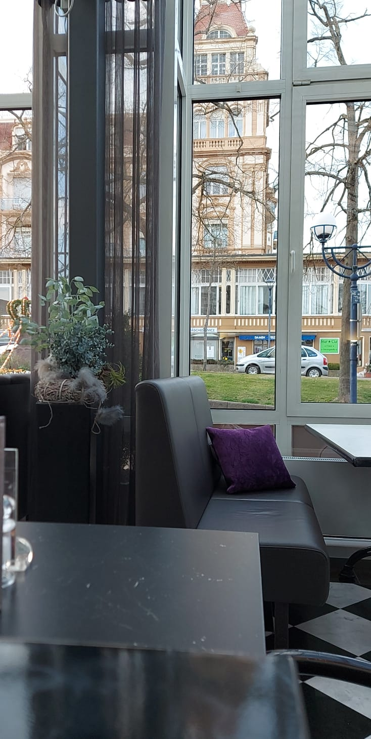
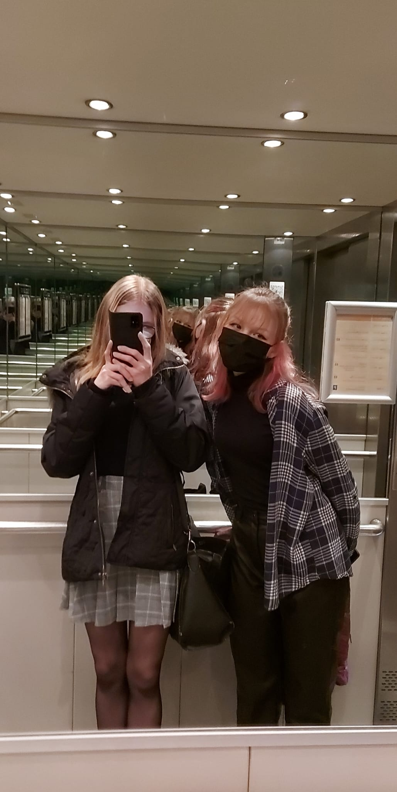

Slide 26
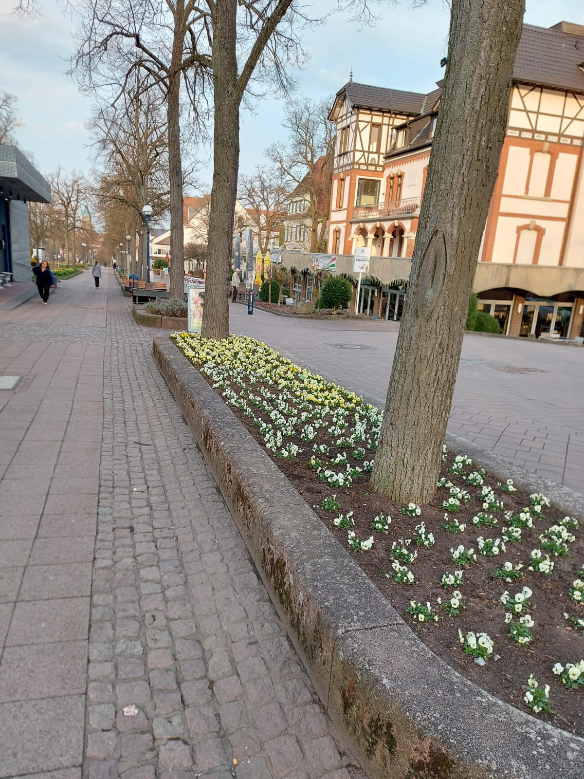
Zwiedzanie
Bad Wildungen jest miastem o malowniczym krajobrazie, nic dziwnego, że duża część naszego czasu wolnego to zwiedzanie miasta i okolicznych atrakcji - parku, rynku i obrzeży miasta.

Slide 27
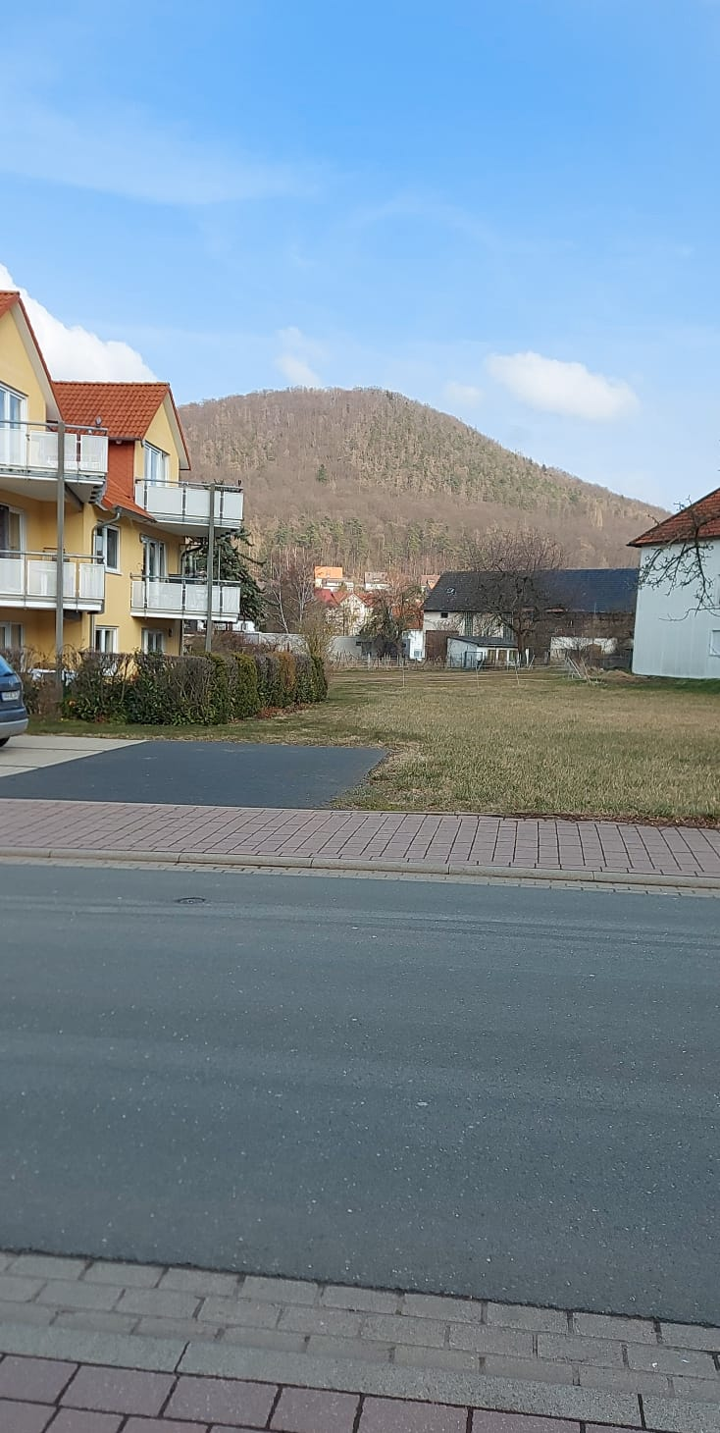
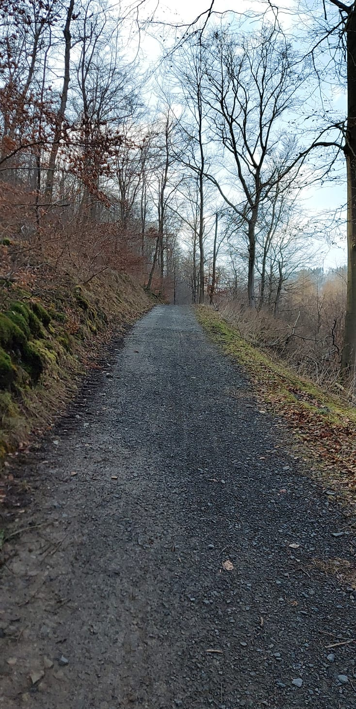
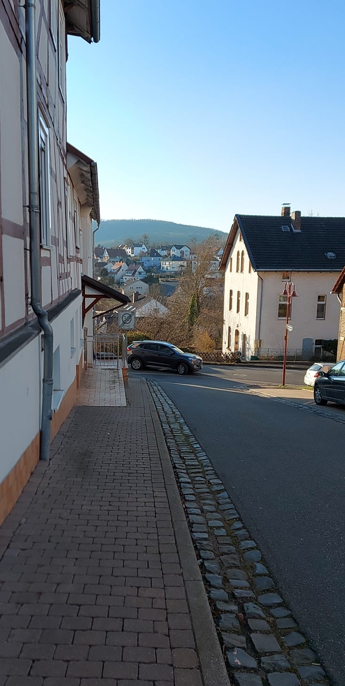

Slide 28
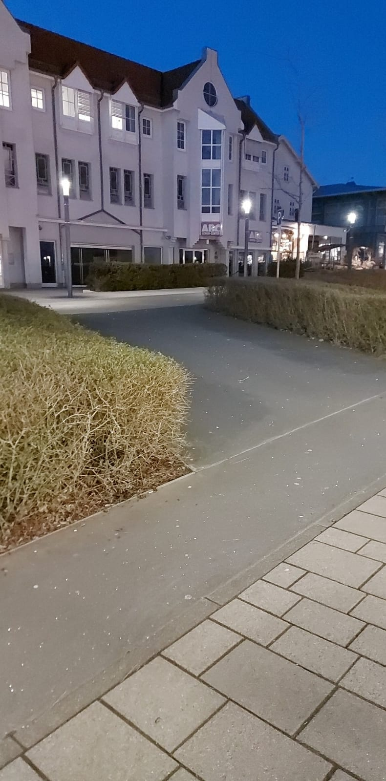
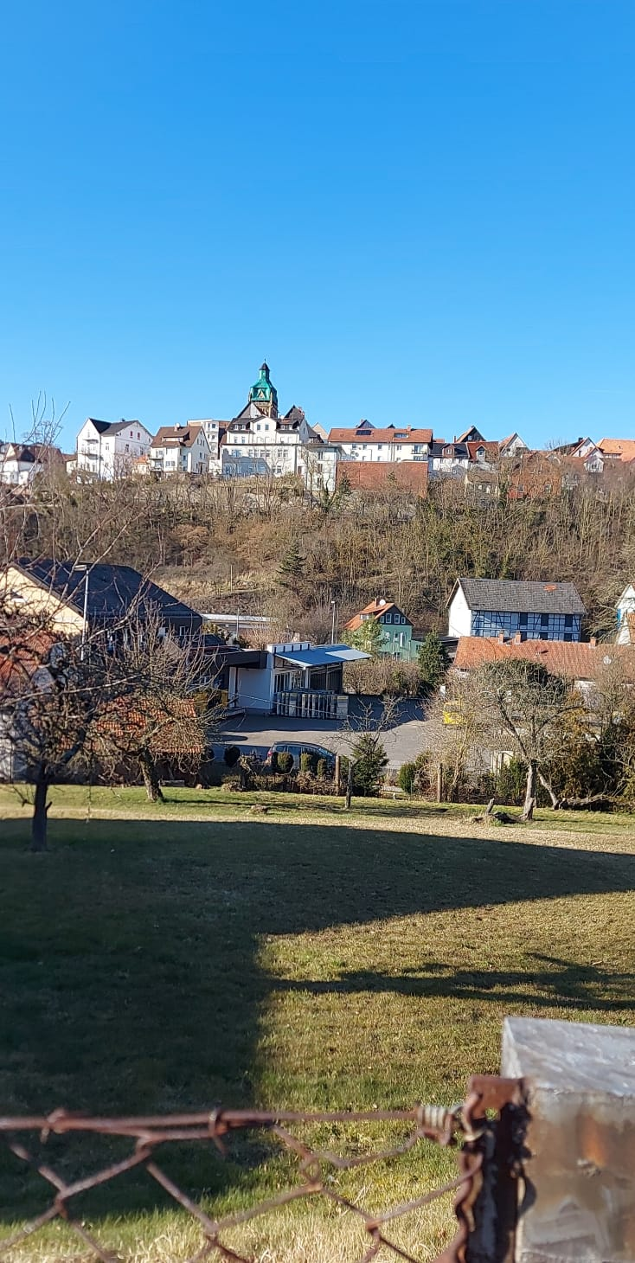
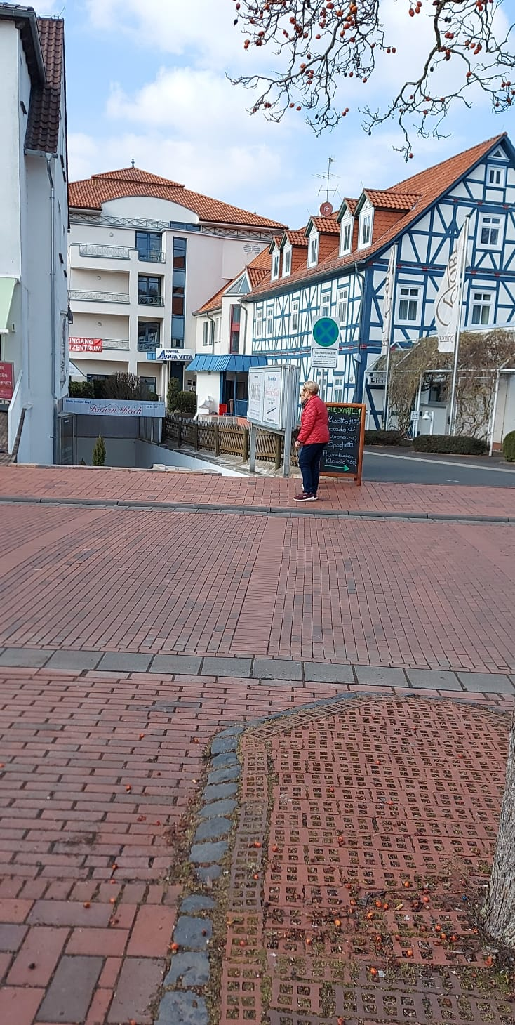

Slide 29
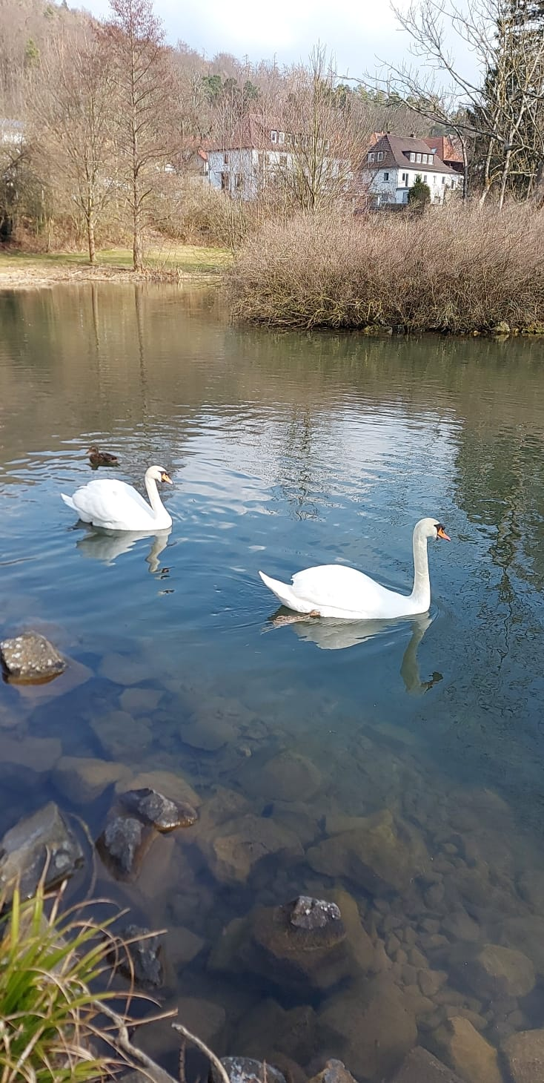
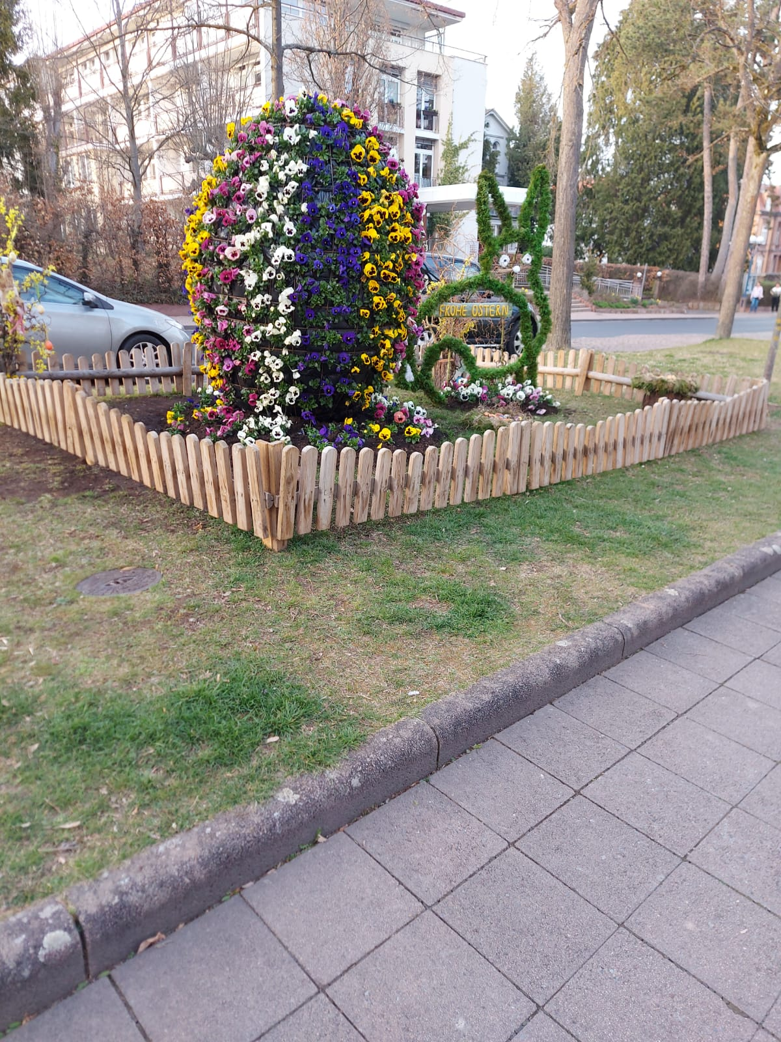
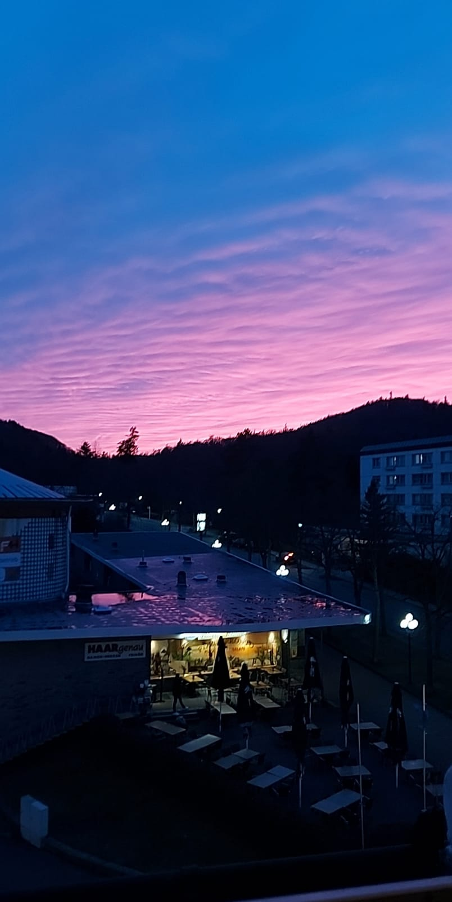

Slide 30
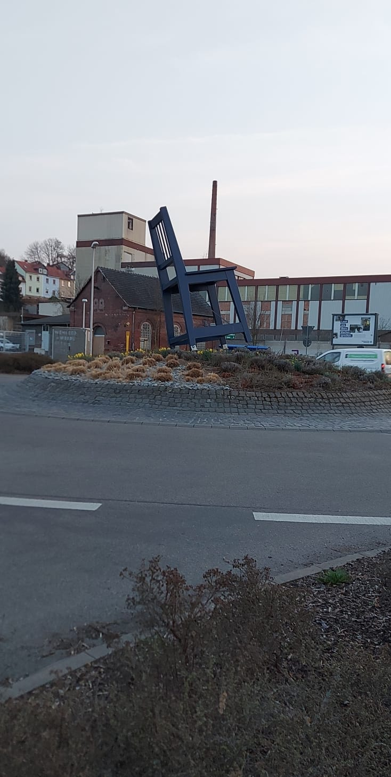
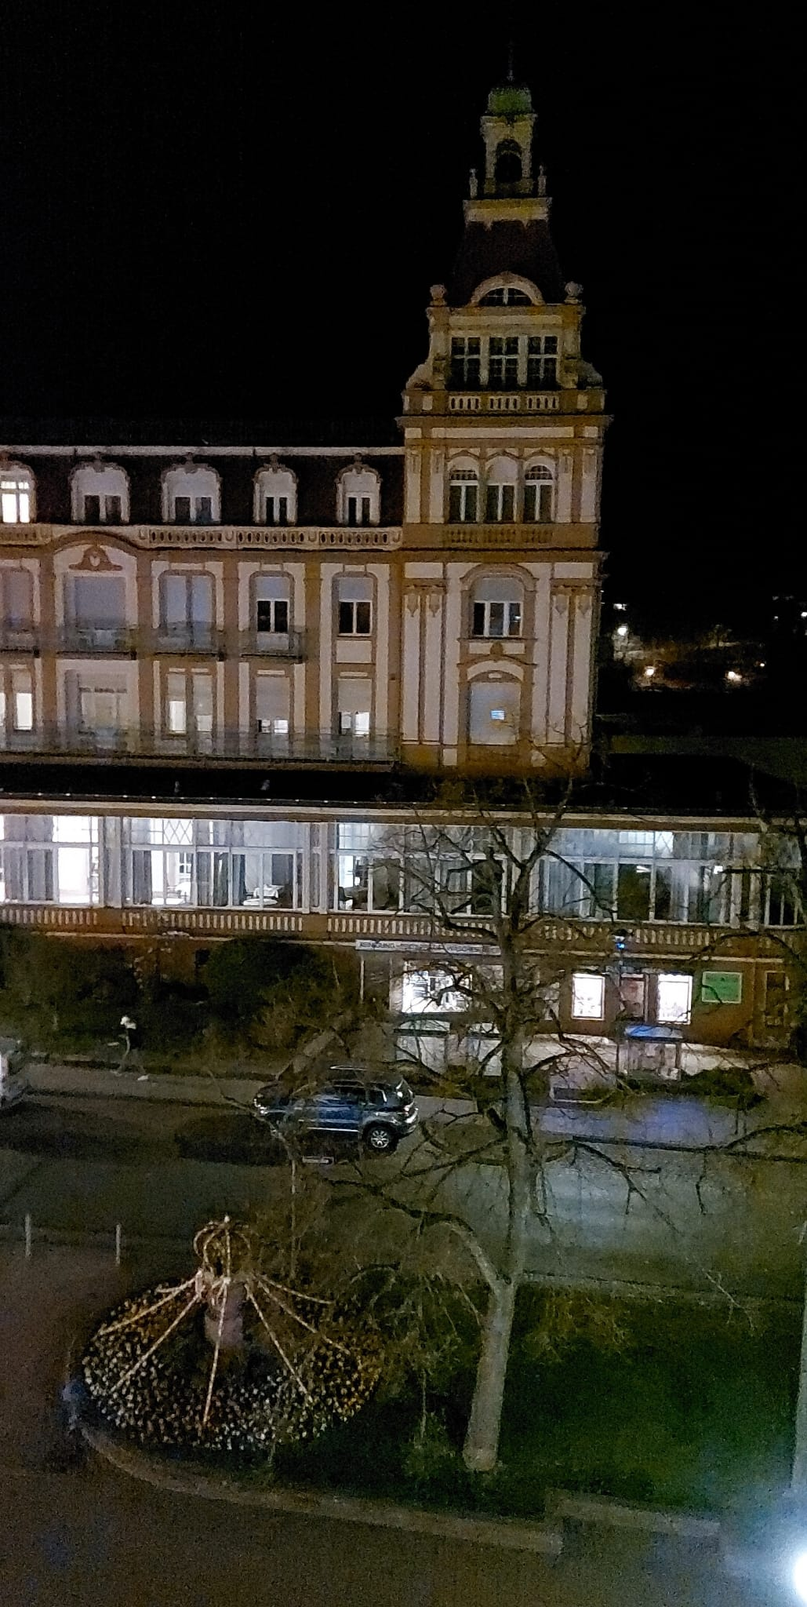
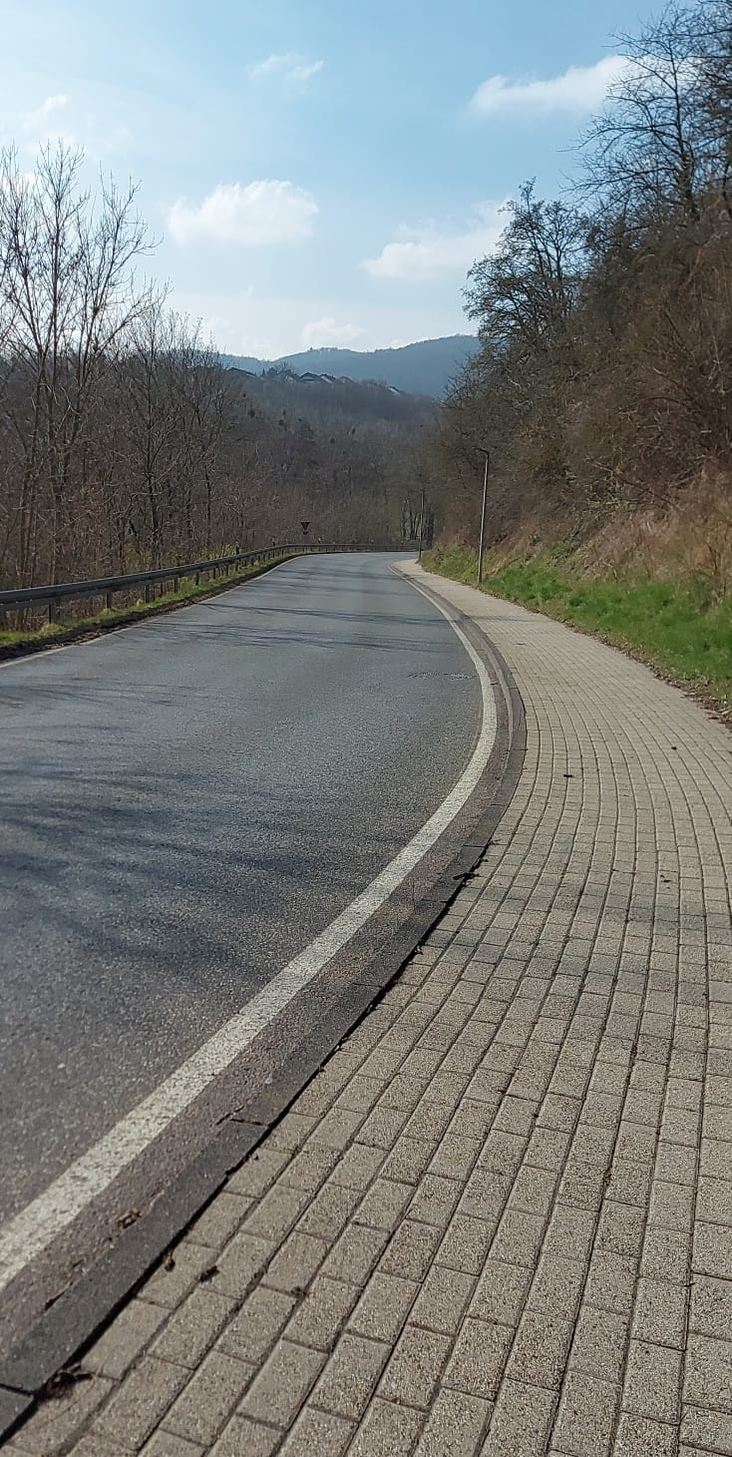

Slide 31
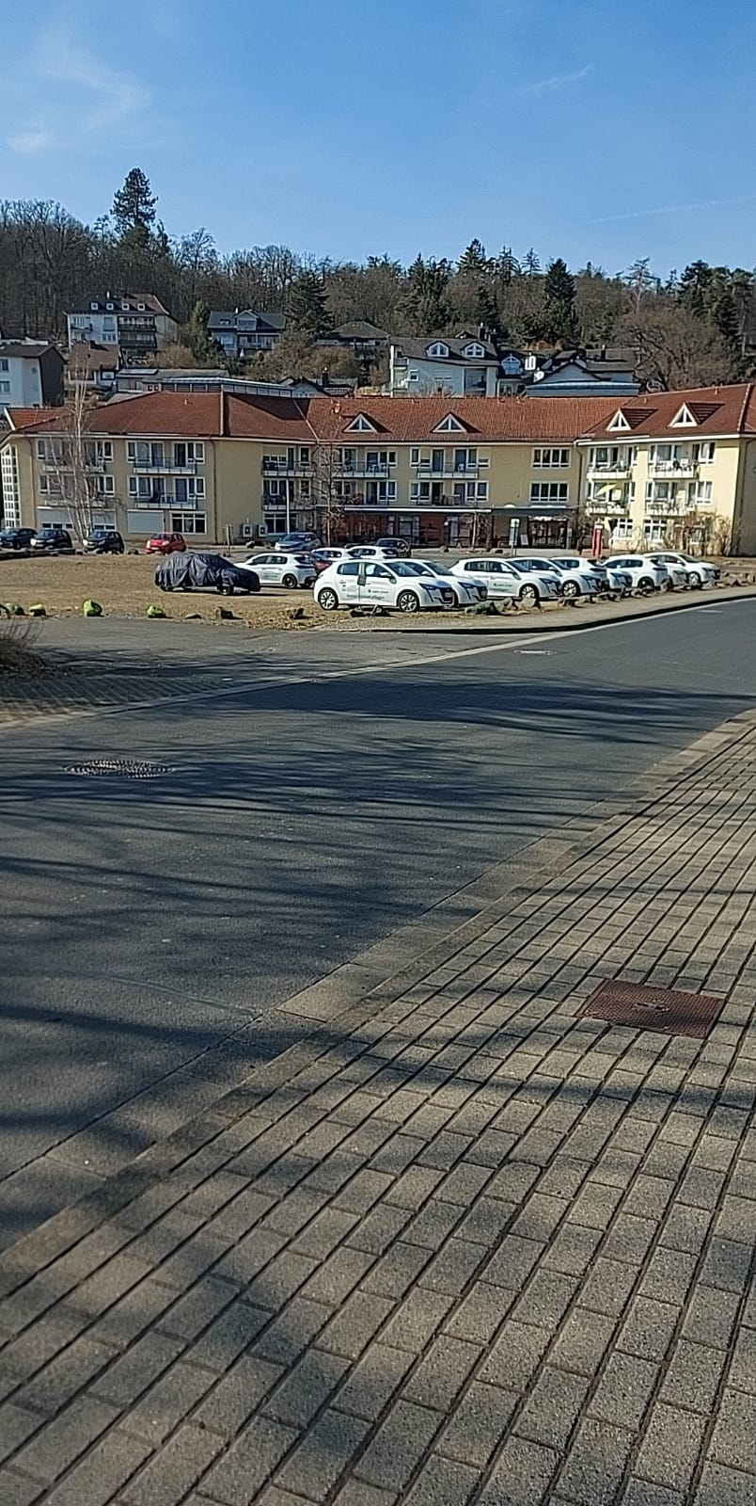
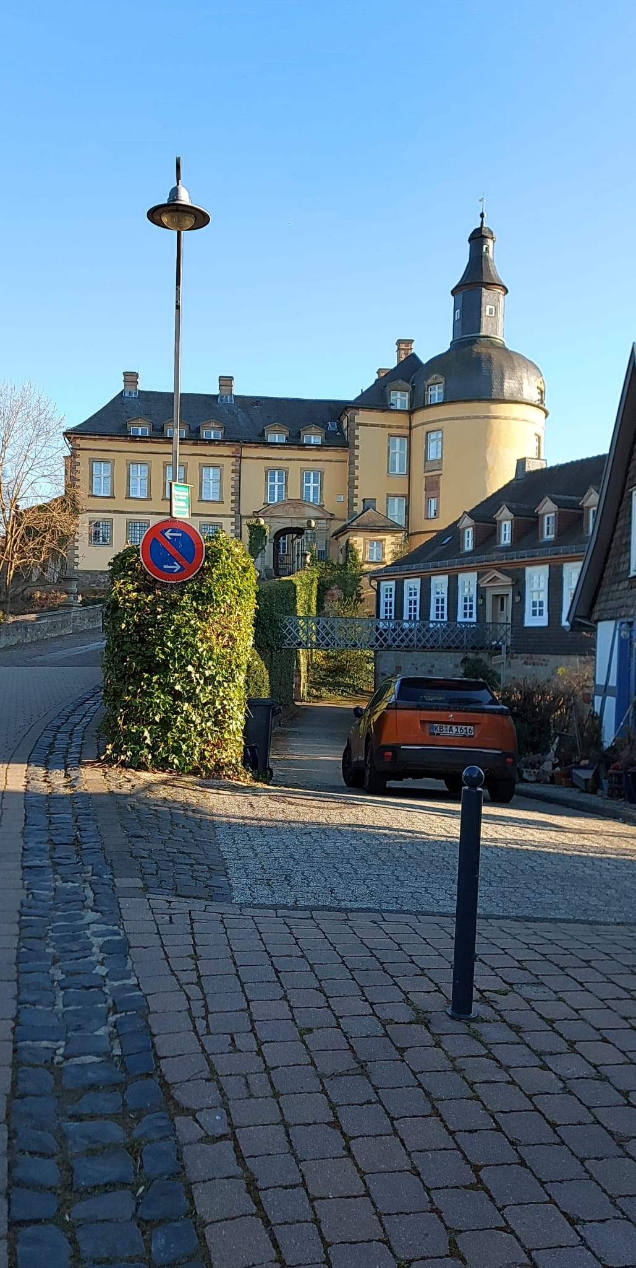
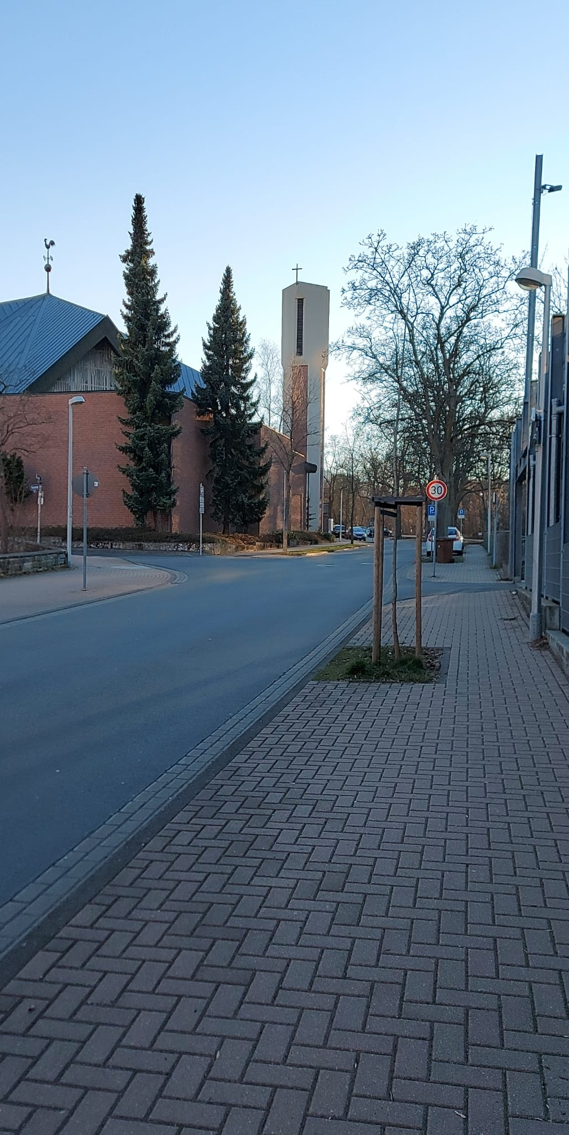

Slide 32
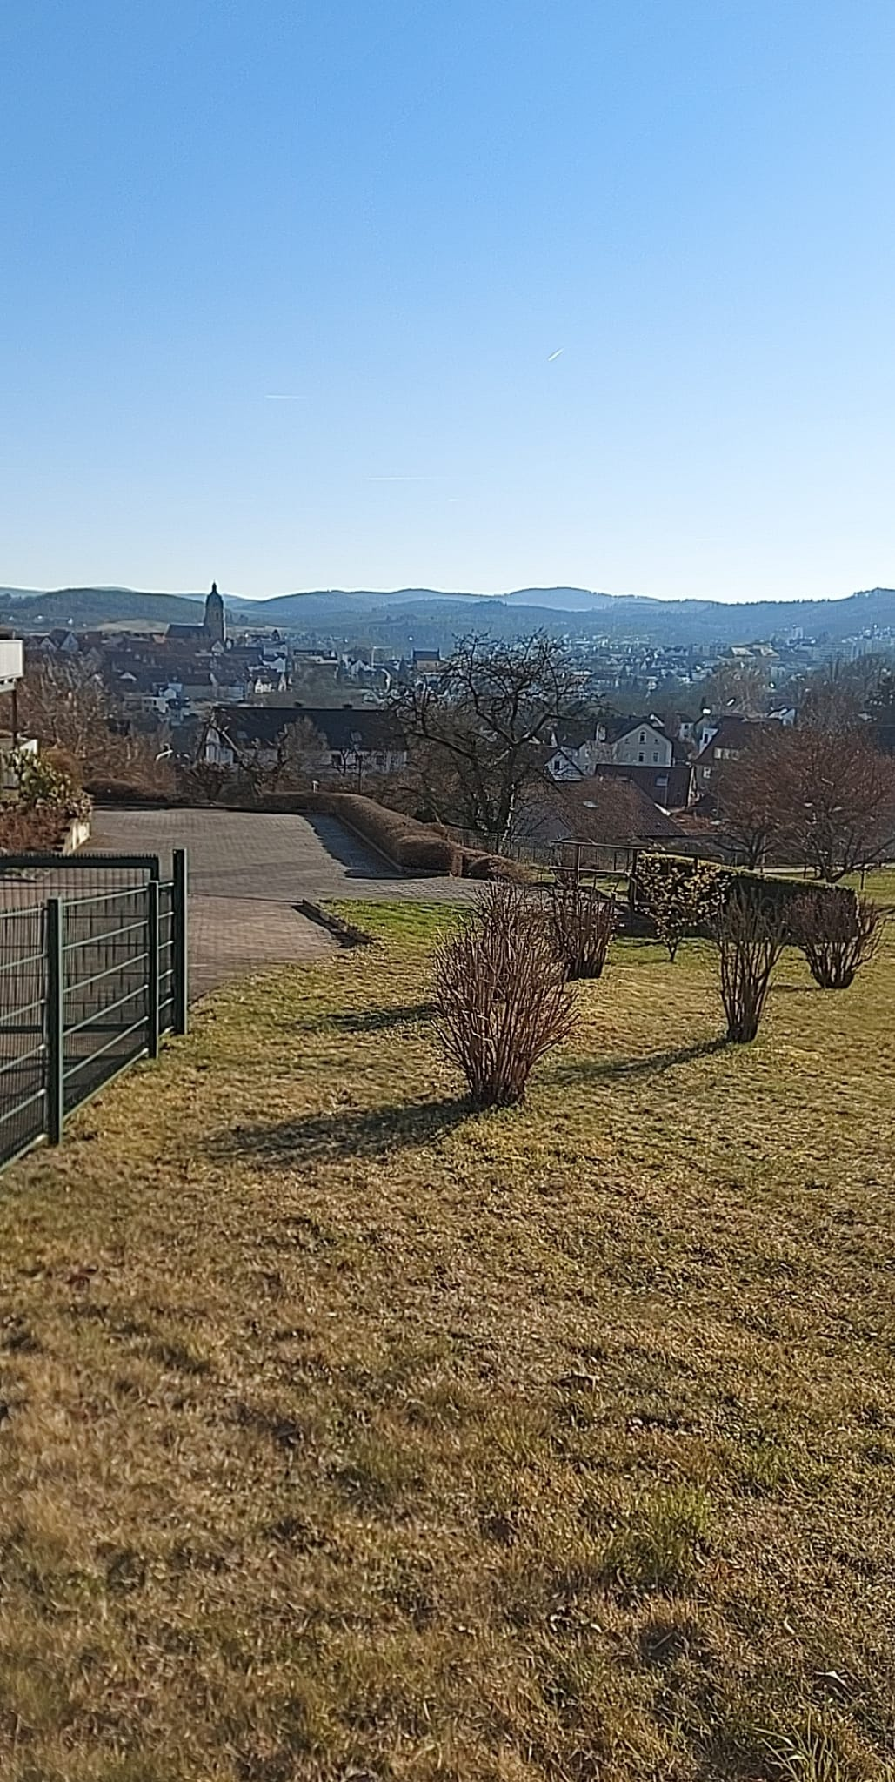

Slide 33
Obsługa
Na obsłudze głównymi naszymi zadaniami było witanie gości, odbieranie brudnych naczyń, przygotowywanie mieszanych napojow, przygotowywanie zastawy stołowej.

Slide 34
Kuchnia
Głównymi obowiązkami na kuchni rano było przygotowanie bufetu na śniadanie, a wieczorami - kolację oraz pomoc szefowi kuchni w przygotowaniu dań specjalnych - a la carte oraz deserów.

Slide 36
Pożegnanie
Dzień wcześniej pożegnałyśmy się z współpracownikami a 29.03 o 10.00 wyjechałyśmy z Bad Wildungen, by po ponownym przystanku w Eisenach i podziękowaniach dla pani Ramony oraz wszystkich zaangażowanych w nasze praktyki, wyruszyć w podróż powrotną do domu. W Oświęcimiu byliśmy jeszcze przed północą.

Slide 39
Dziękujemy za uwagę!

